Slide 1
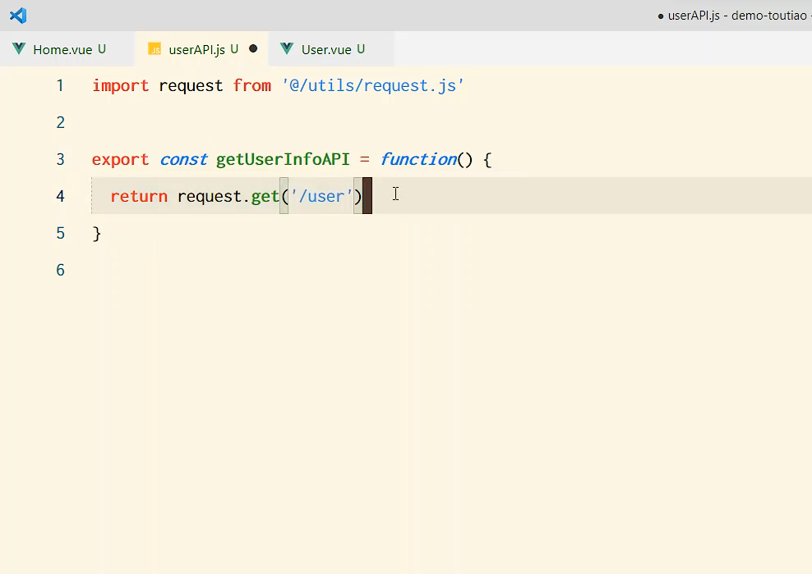
在这里一定要return一个值
如果不return一个值的话。用户接收到的就是undefined
调用这个的目的就是拿到结果

Slide 2
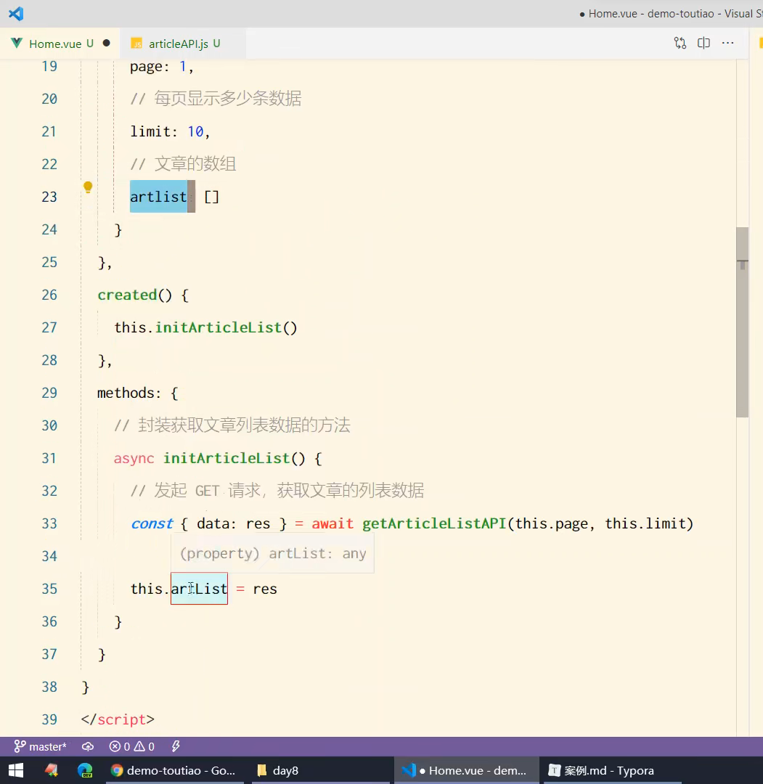
存数据

Slide 3
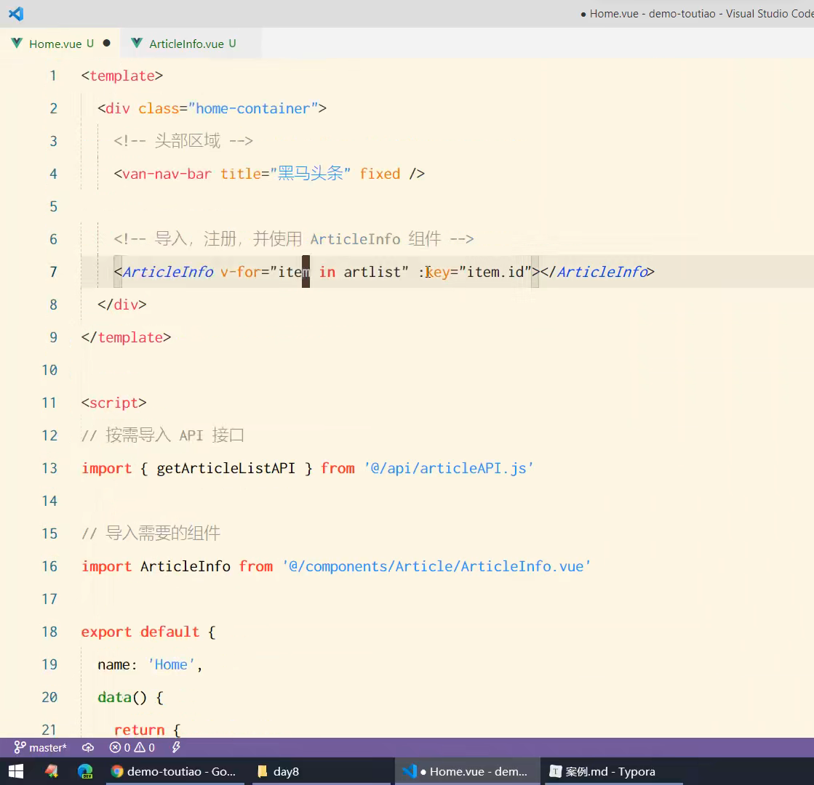
名字一定要复制

Slide 4
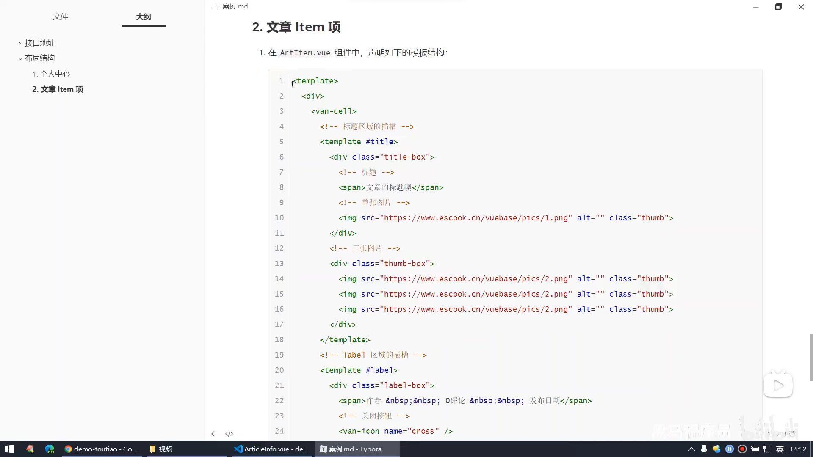
直接复制

Slide 5
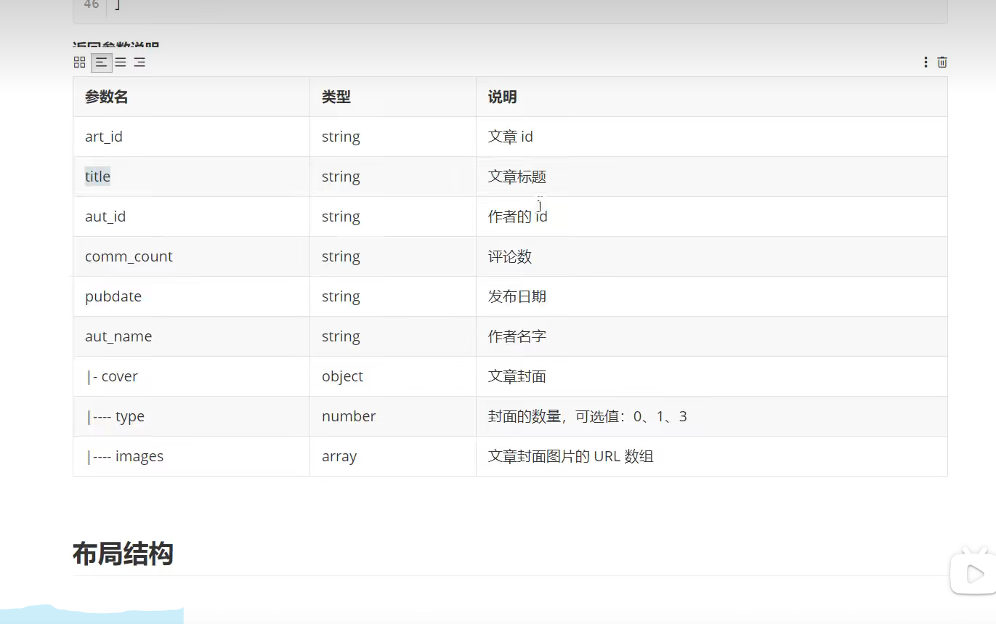

Slide 6
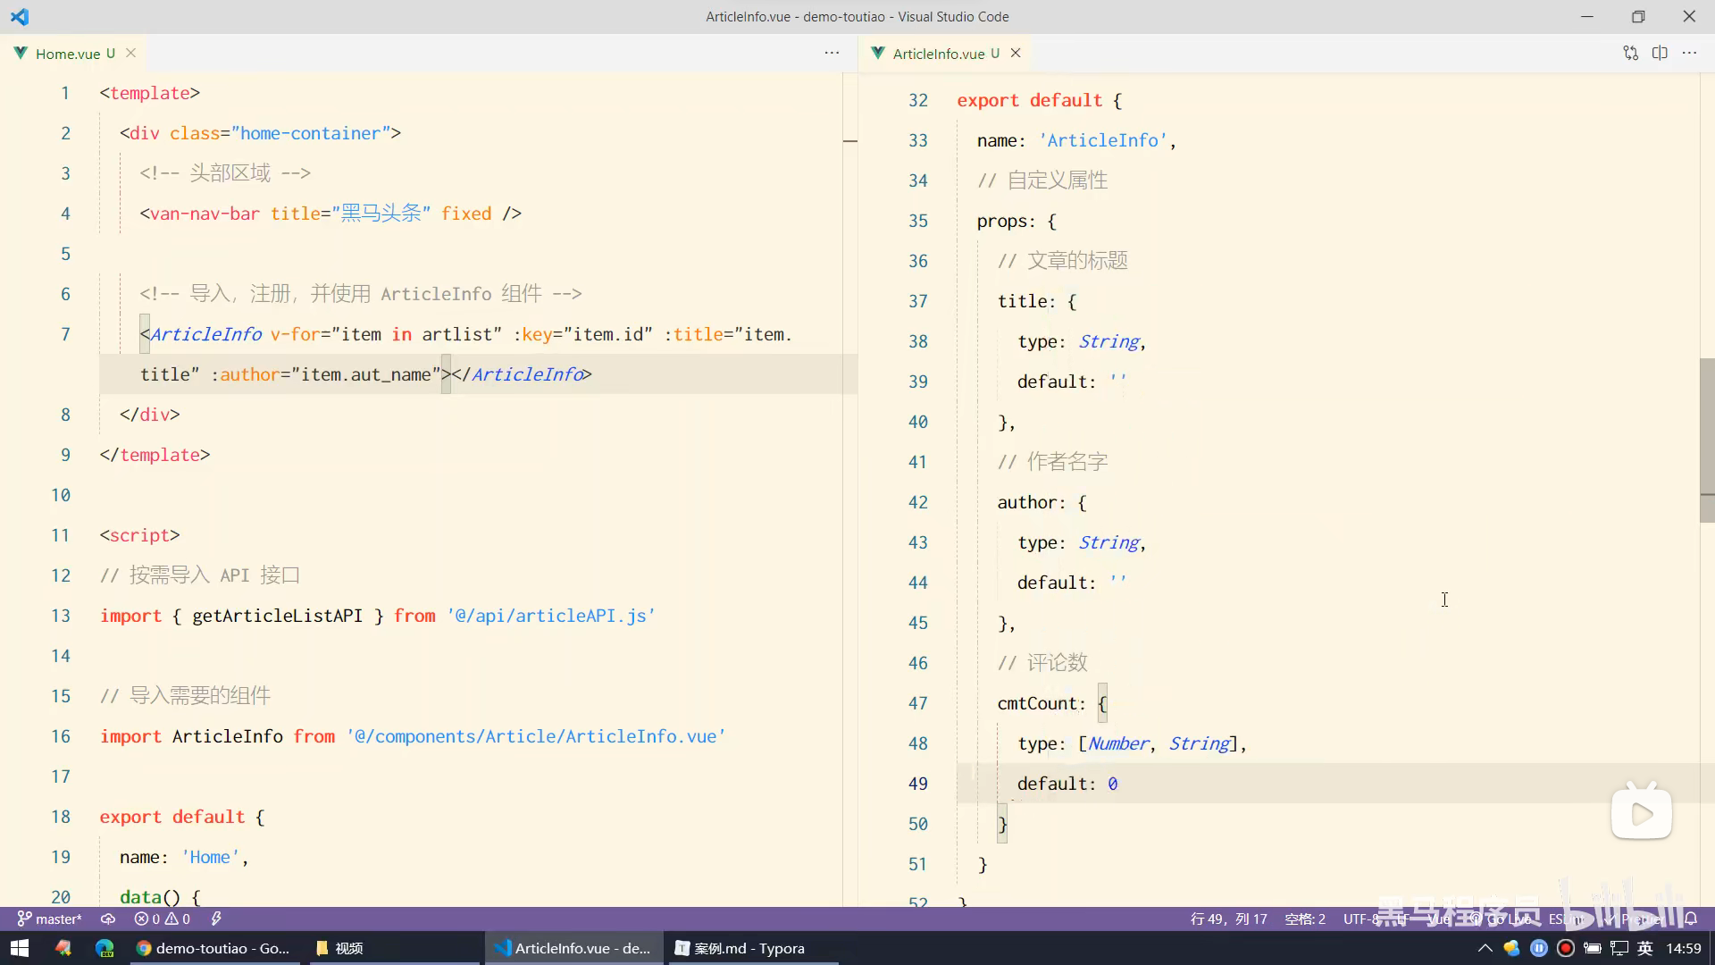
通过数组形式，为当前数据定义多个可能的类型

Slide 7
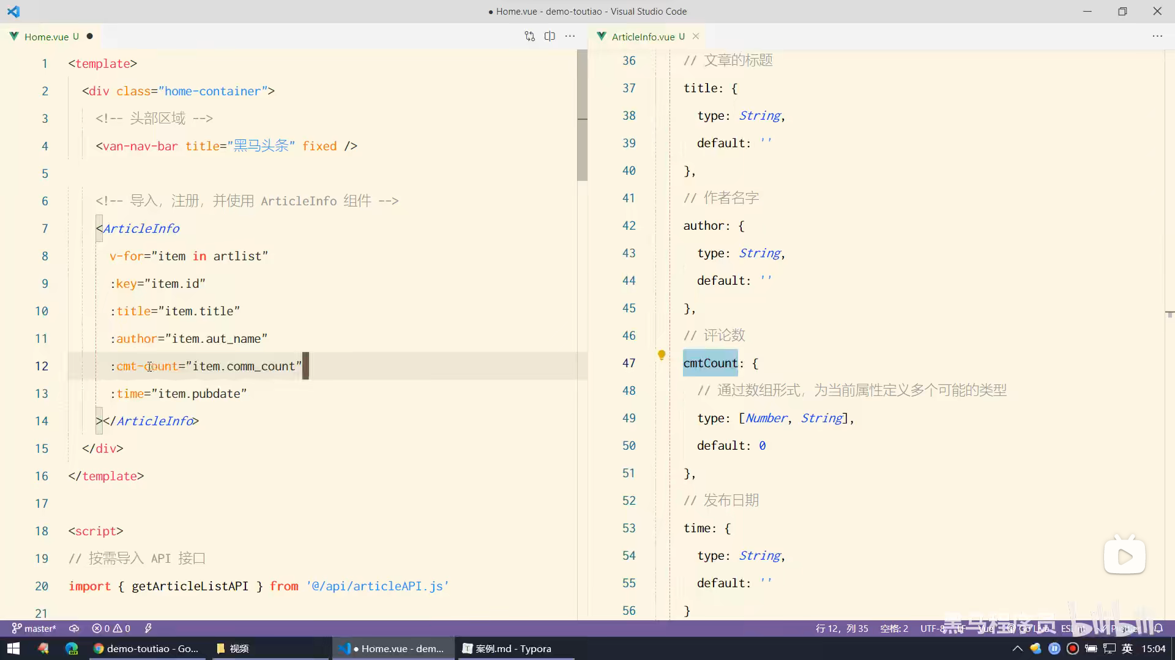
如果定义变量的时候，是驼峰命名法
在绑定的时候，建议把大写字母改成小写
中间加一个连字符

Slide 8
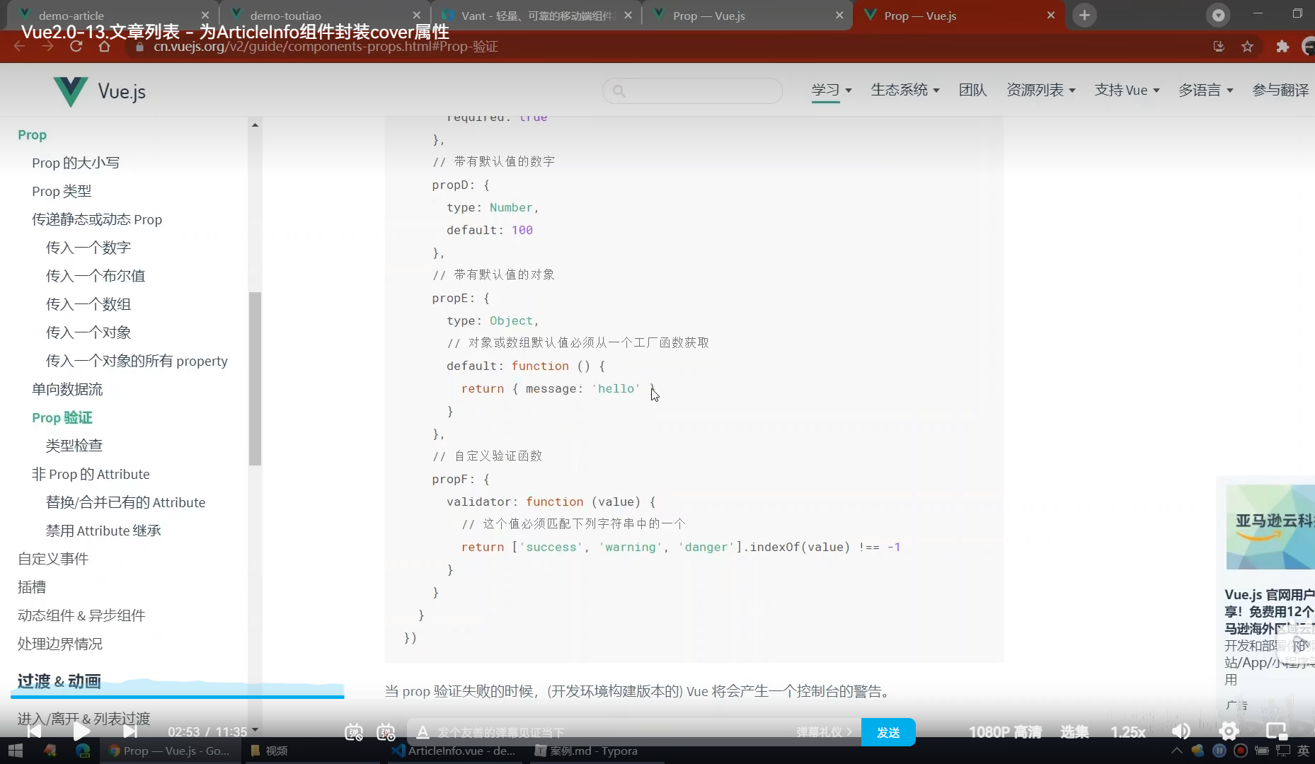
对象类型的默认对象必须是一个函数
在函数中return一个值

Slide 9
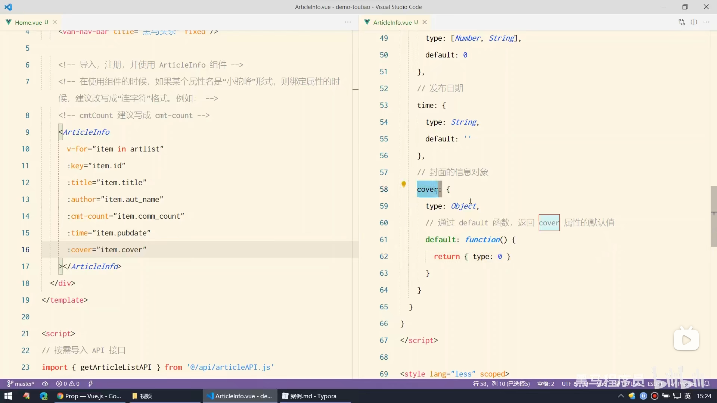

Slide 10
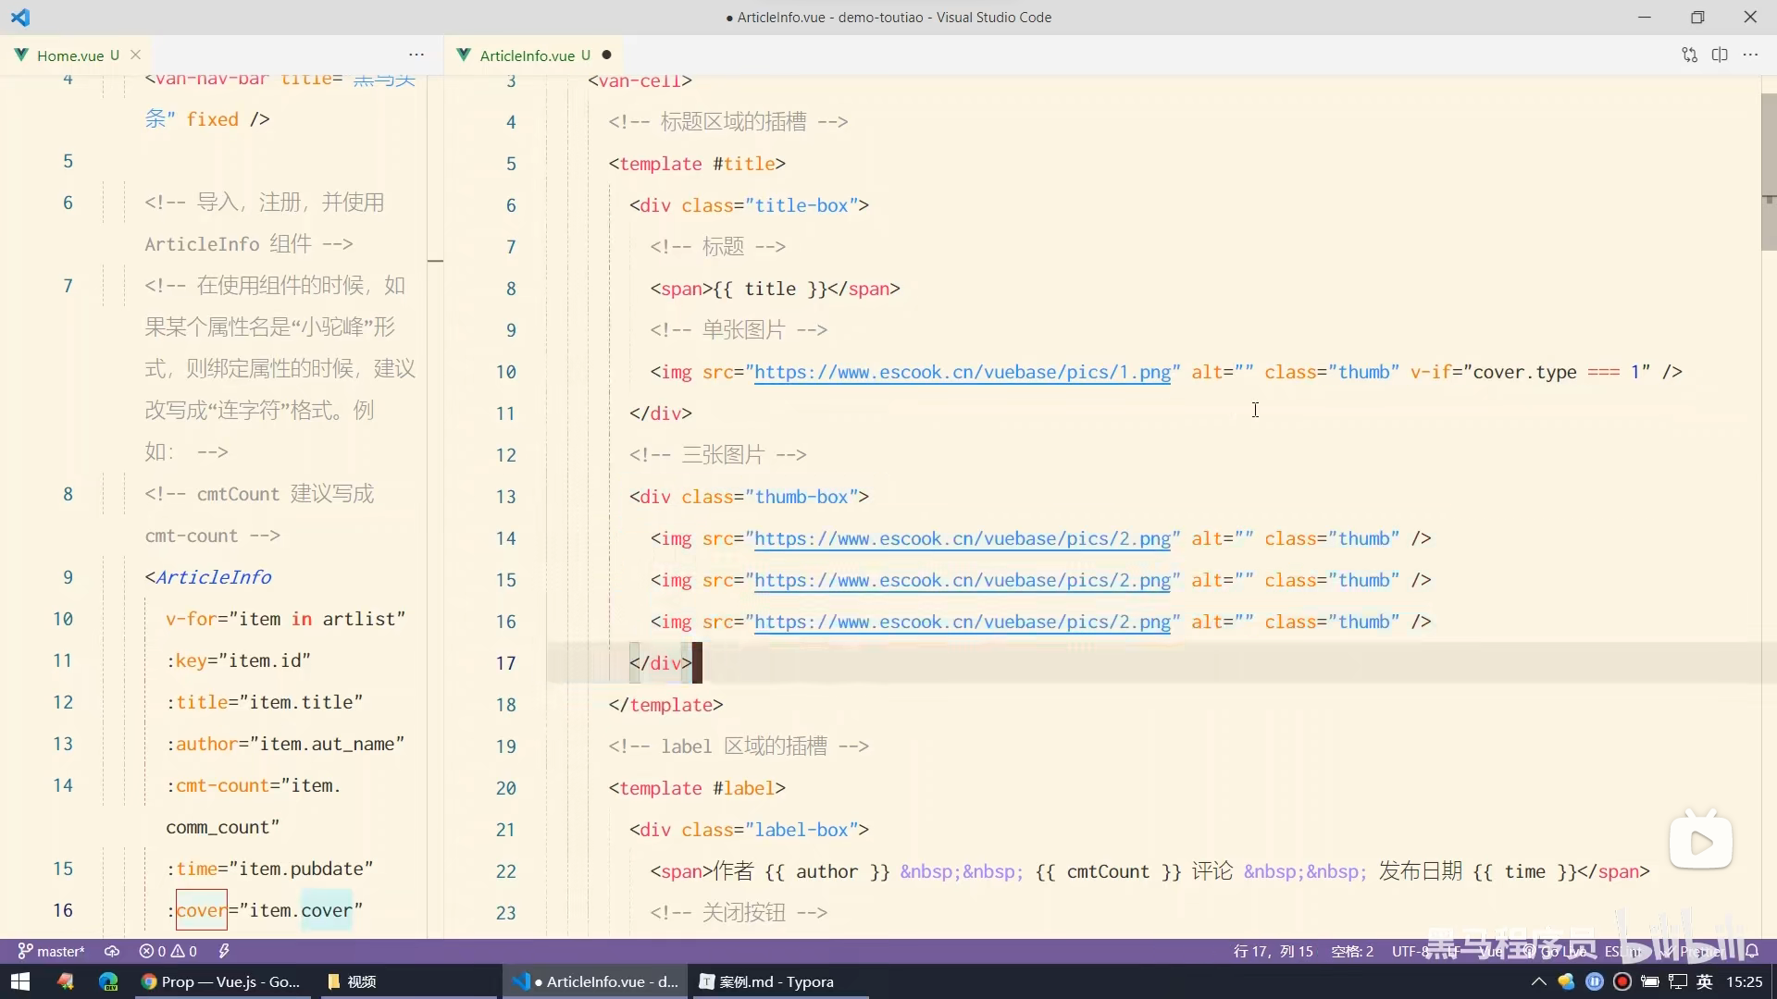
上面用v-if这里不能用v-else，因为他们不是平级的

Slide 11
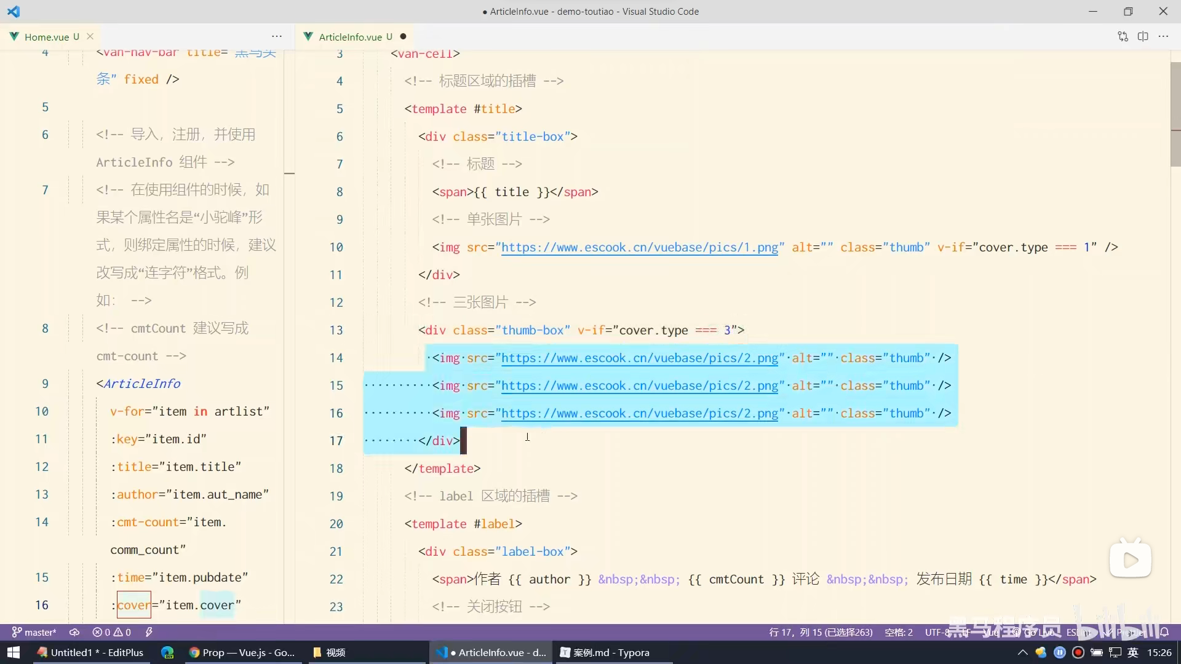

Slide 12
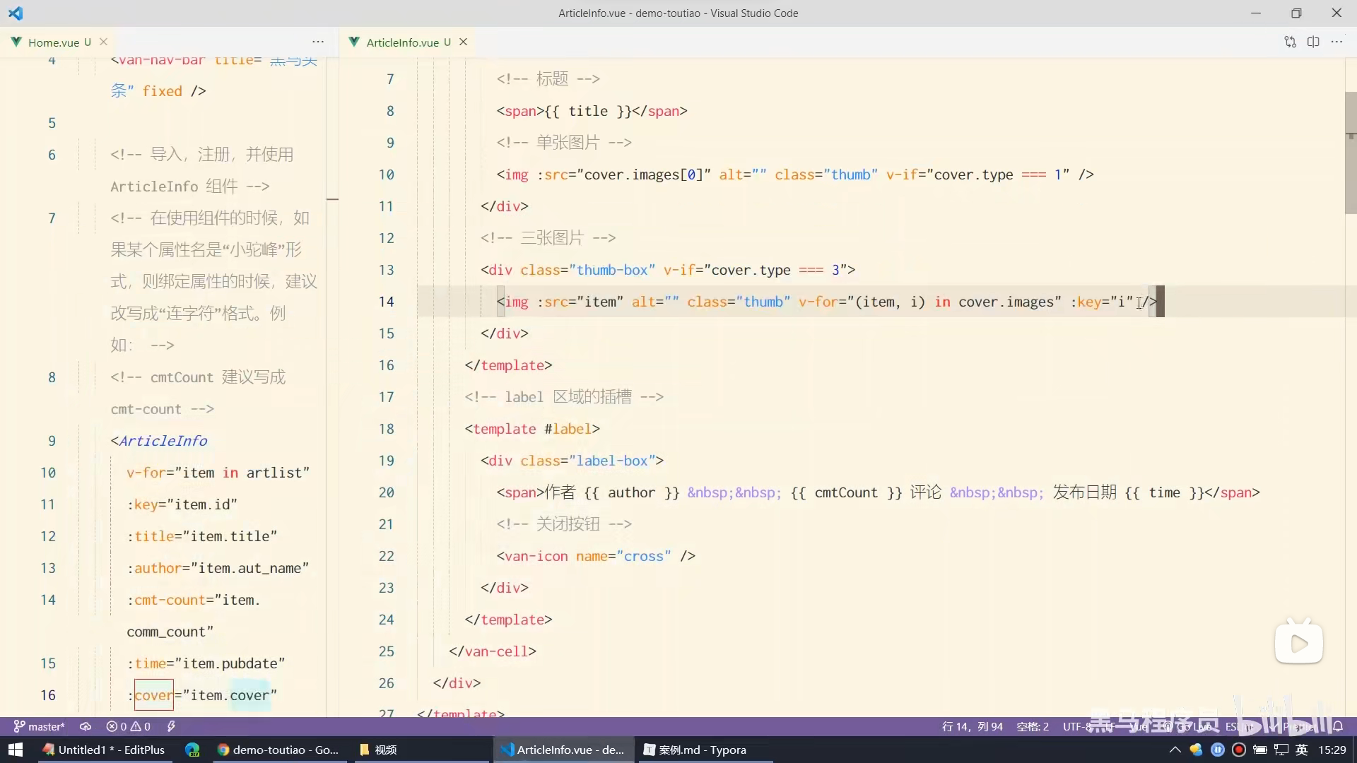
遍历三种图片
这里没id，用index作为参数传进来，进行绑定
如果有复选框和每一项强制绑定的时候
一定要用id

Slide 13
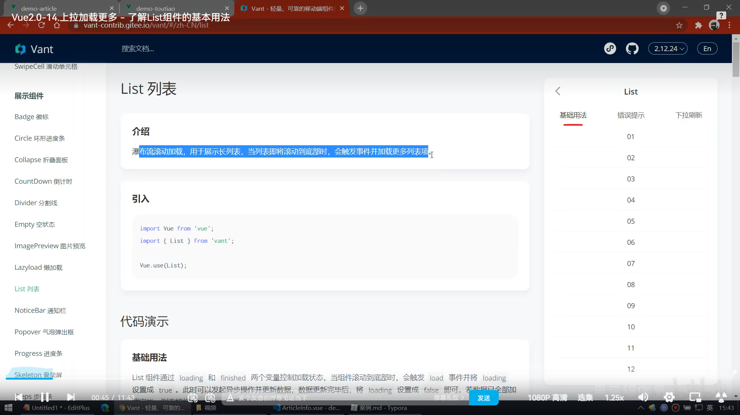

Slide 14
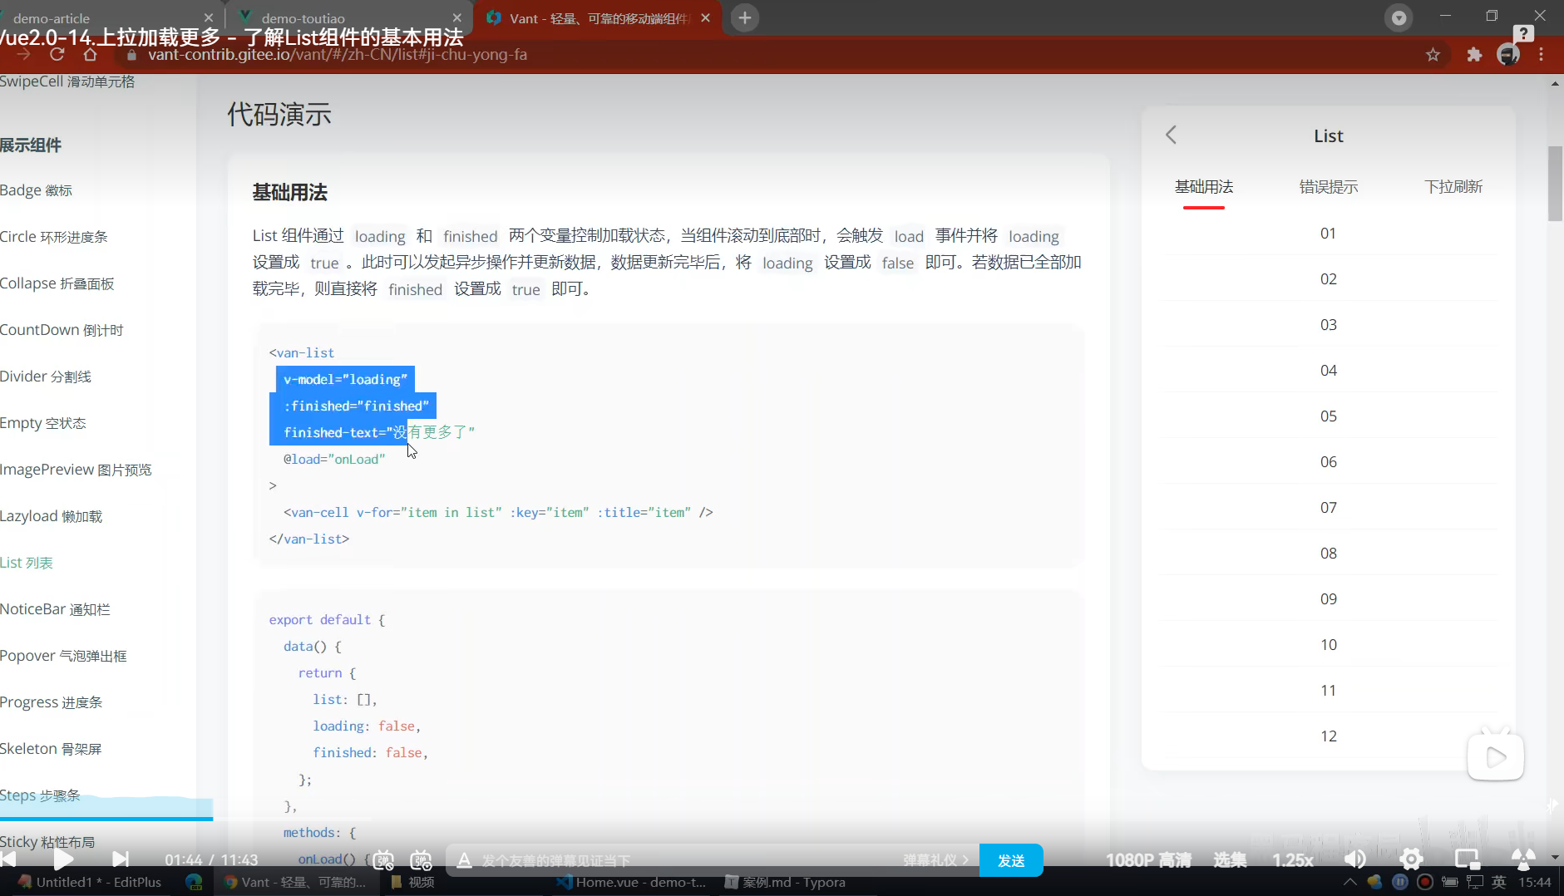
表示正在请求下一页的数据，如果反复的滑动（反复的进行数据请求），在请求数据之前，先判断loading是否为true，如果为true就不再请求
把循环项包起来

Slide 15
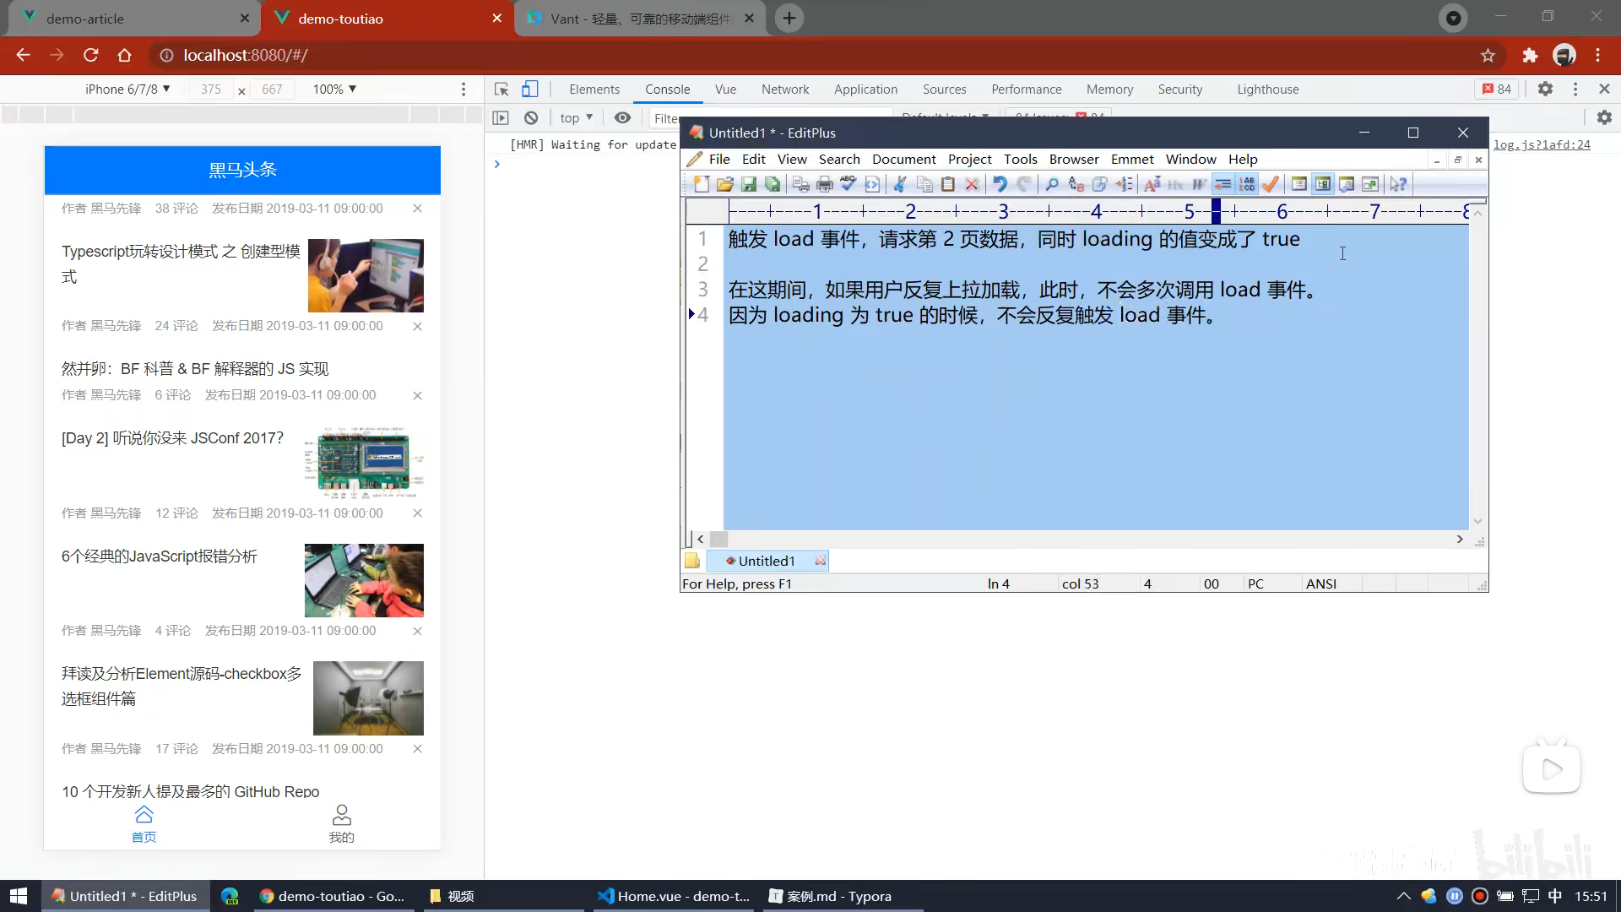

Slide 16
如果，不改为false，以后永远不会发出去请求

Slide 17
全部数据加载完成，数据不在加载，提示消息

Slide 18
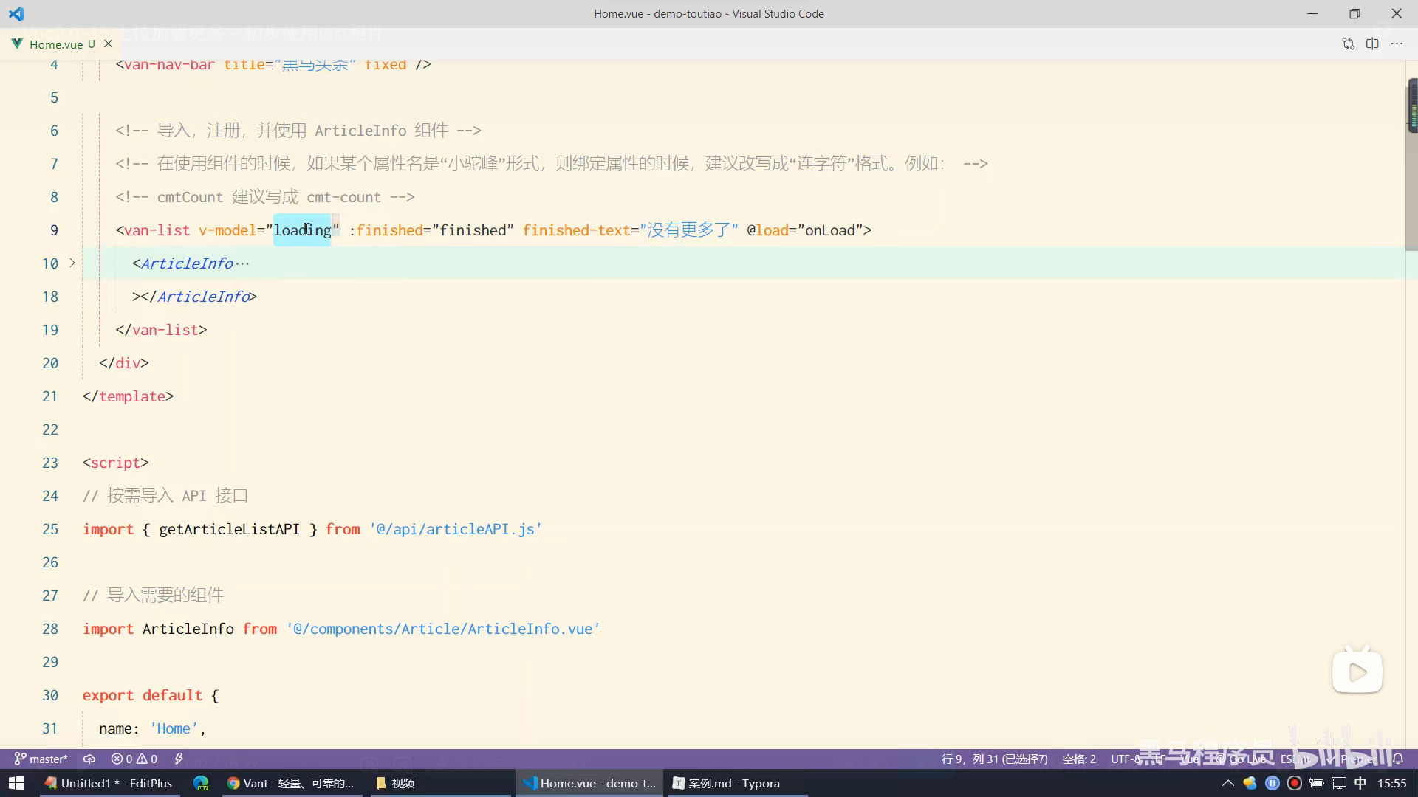
把finished和loading定义为数据
Onload定义为方法

Slide 19
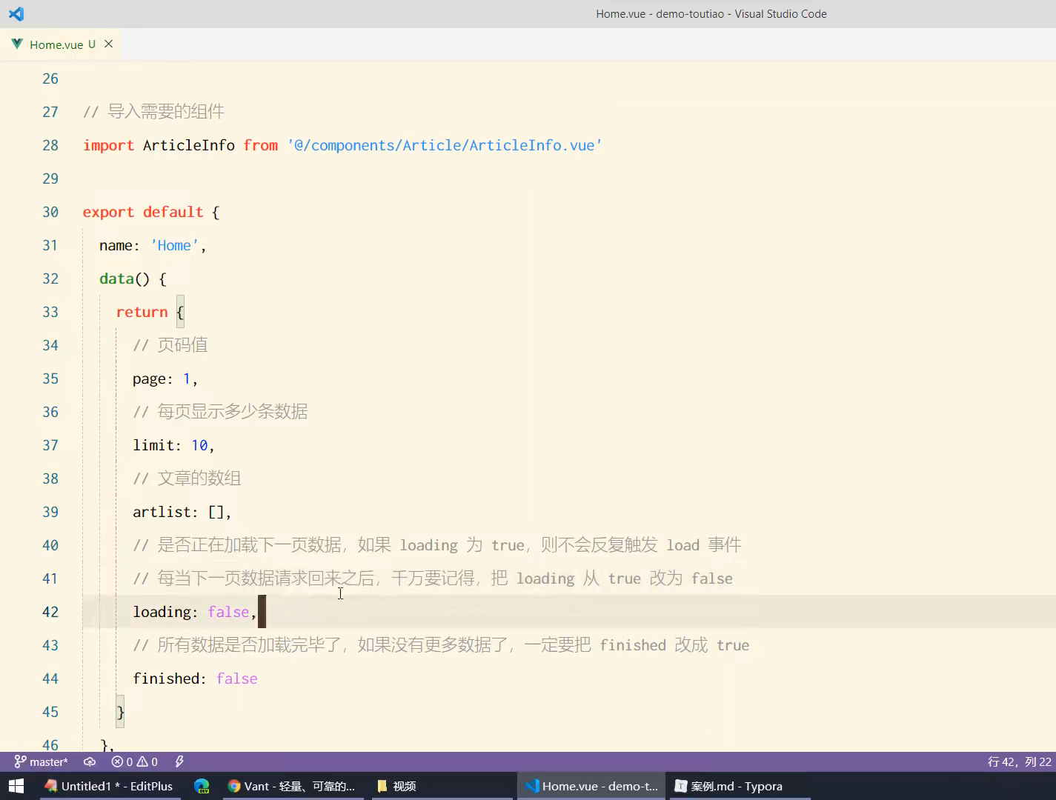

Slide 20
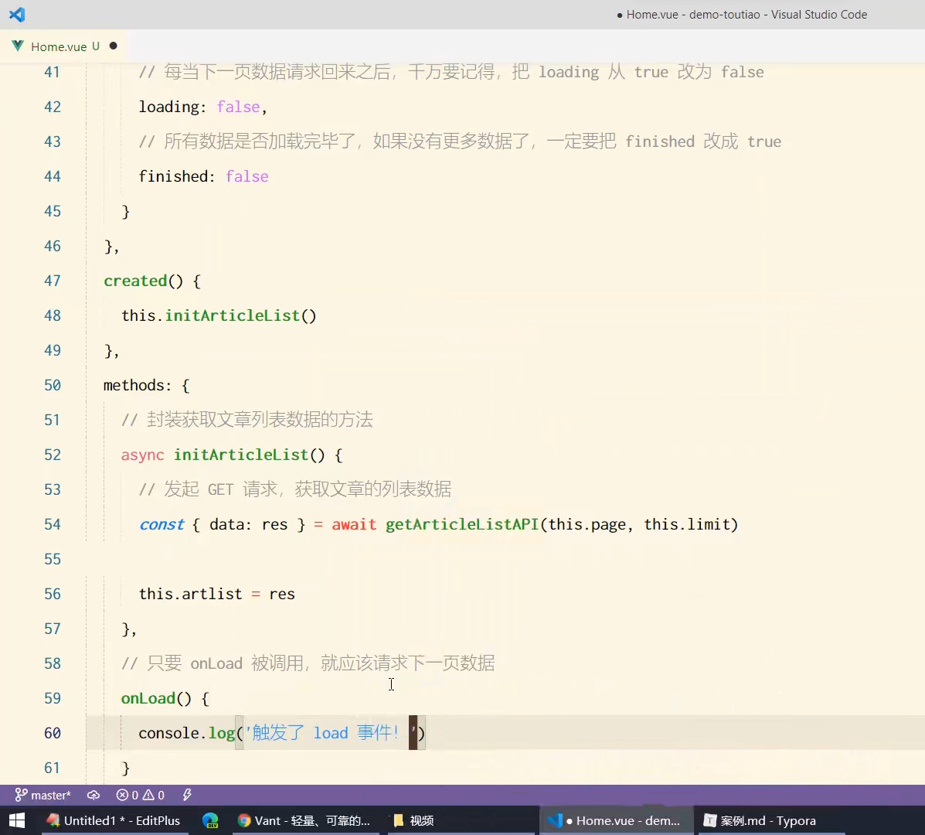

Slide 21
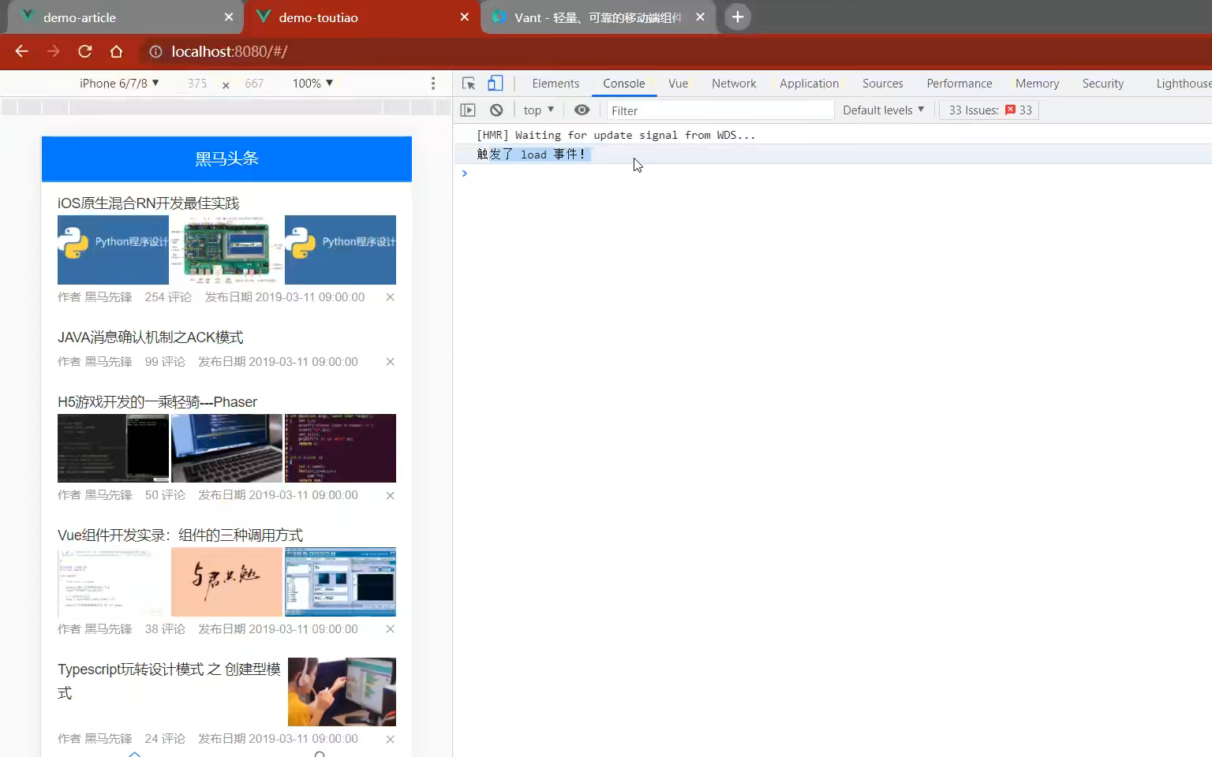
刚进来页面没必要触发load事件

Slide 22
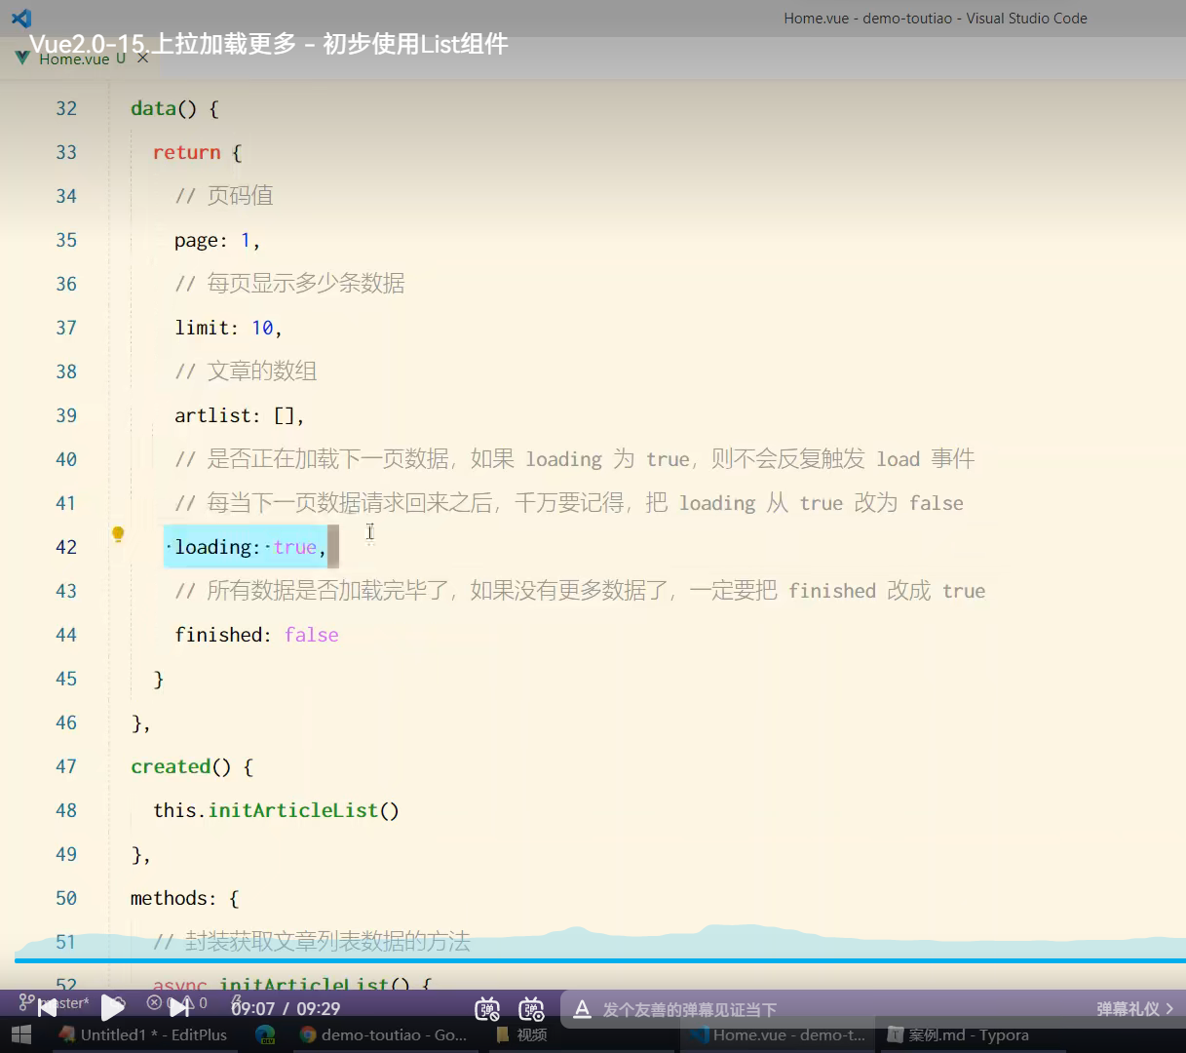
把他的值默认定义成true，防止他一上来就调用load事件

Slide 23
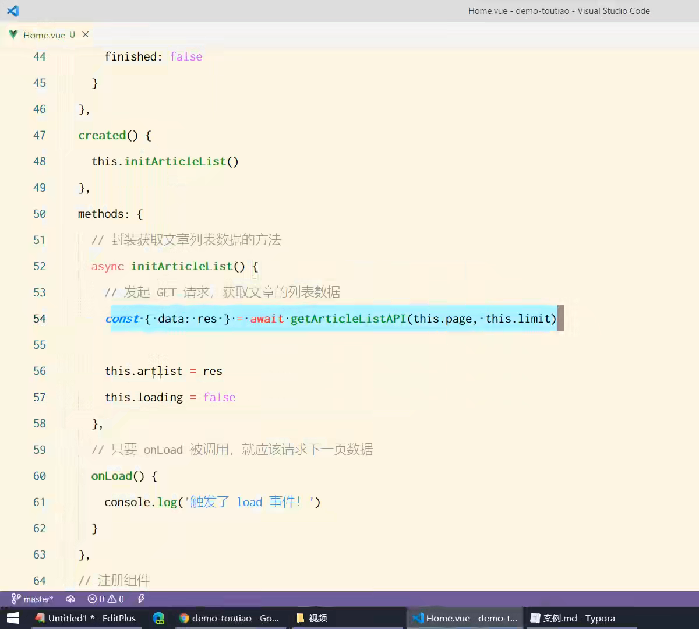
等数据请求完之后，再把loading的值改成false

Slide 24
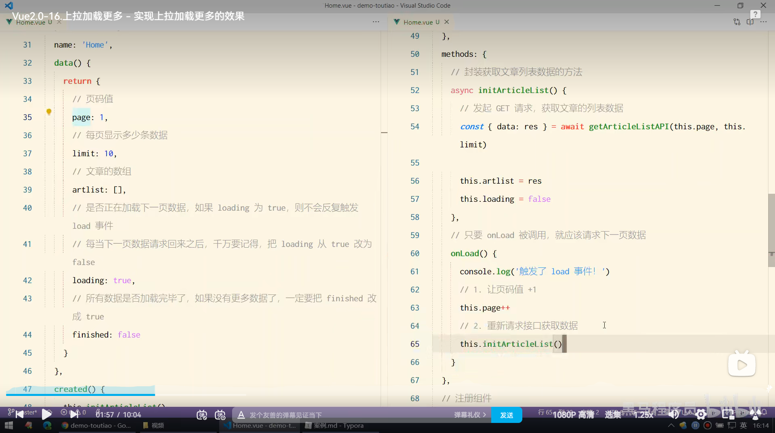
把原先的值覆盖掉

Slide 25
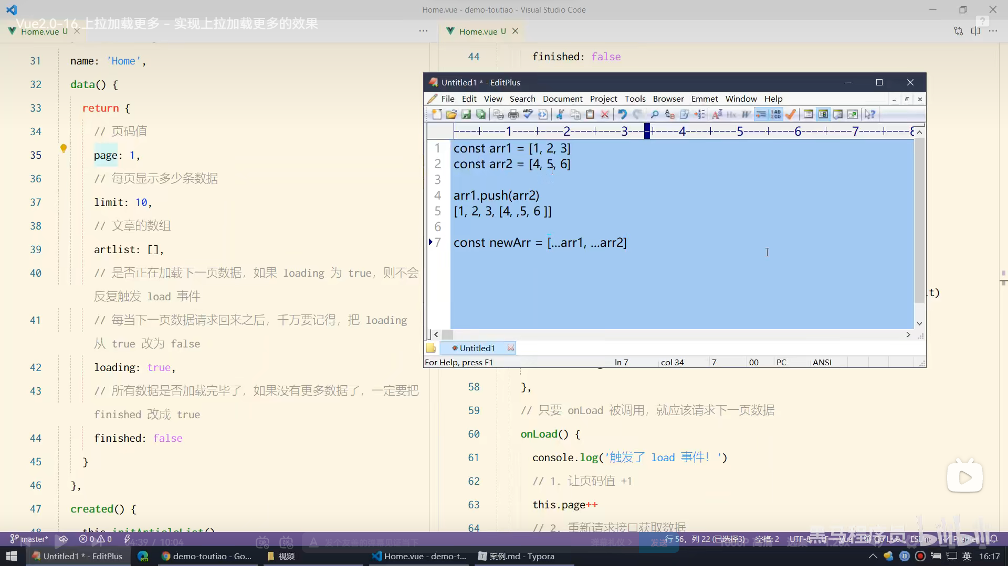
把arr1和arr2的值展开后，放入一个大数组中

Slide 26
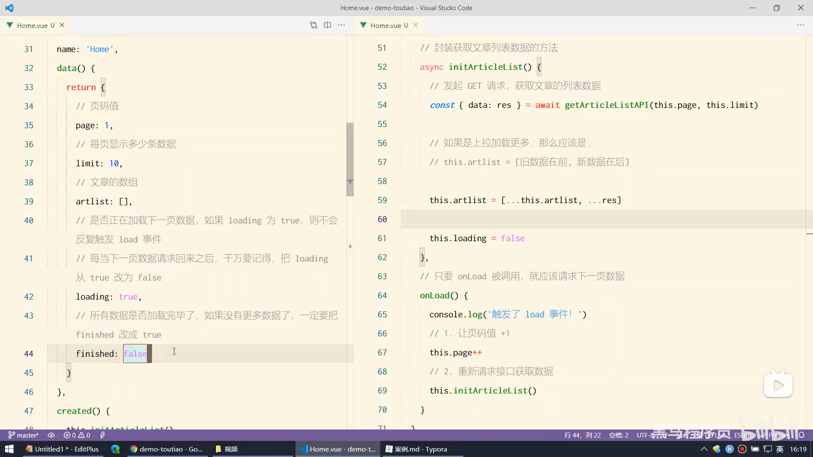

Slide 27
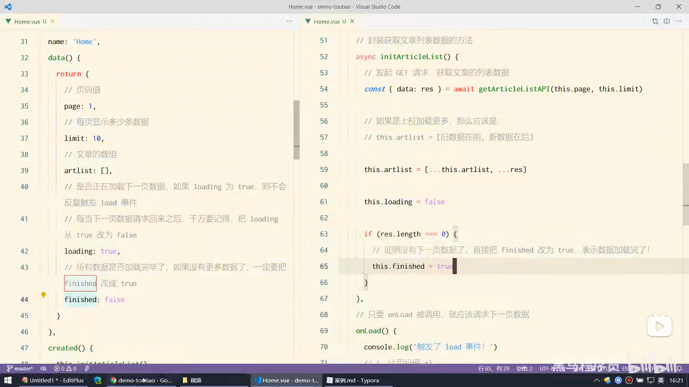
Res表示每一次请求回来的数据

Slide 28
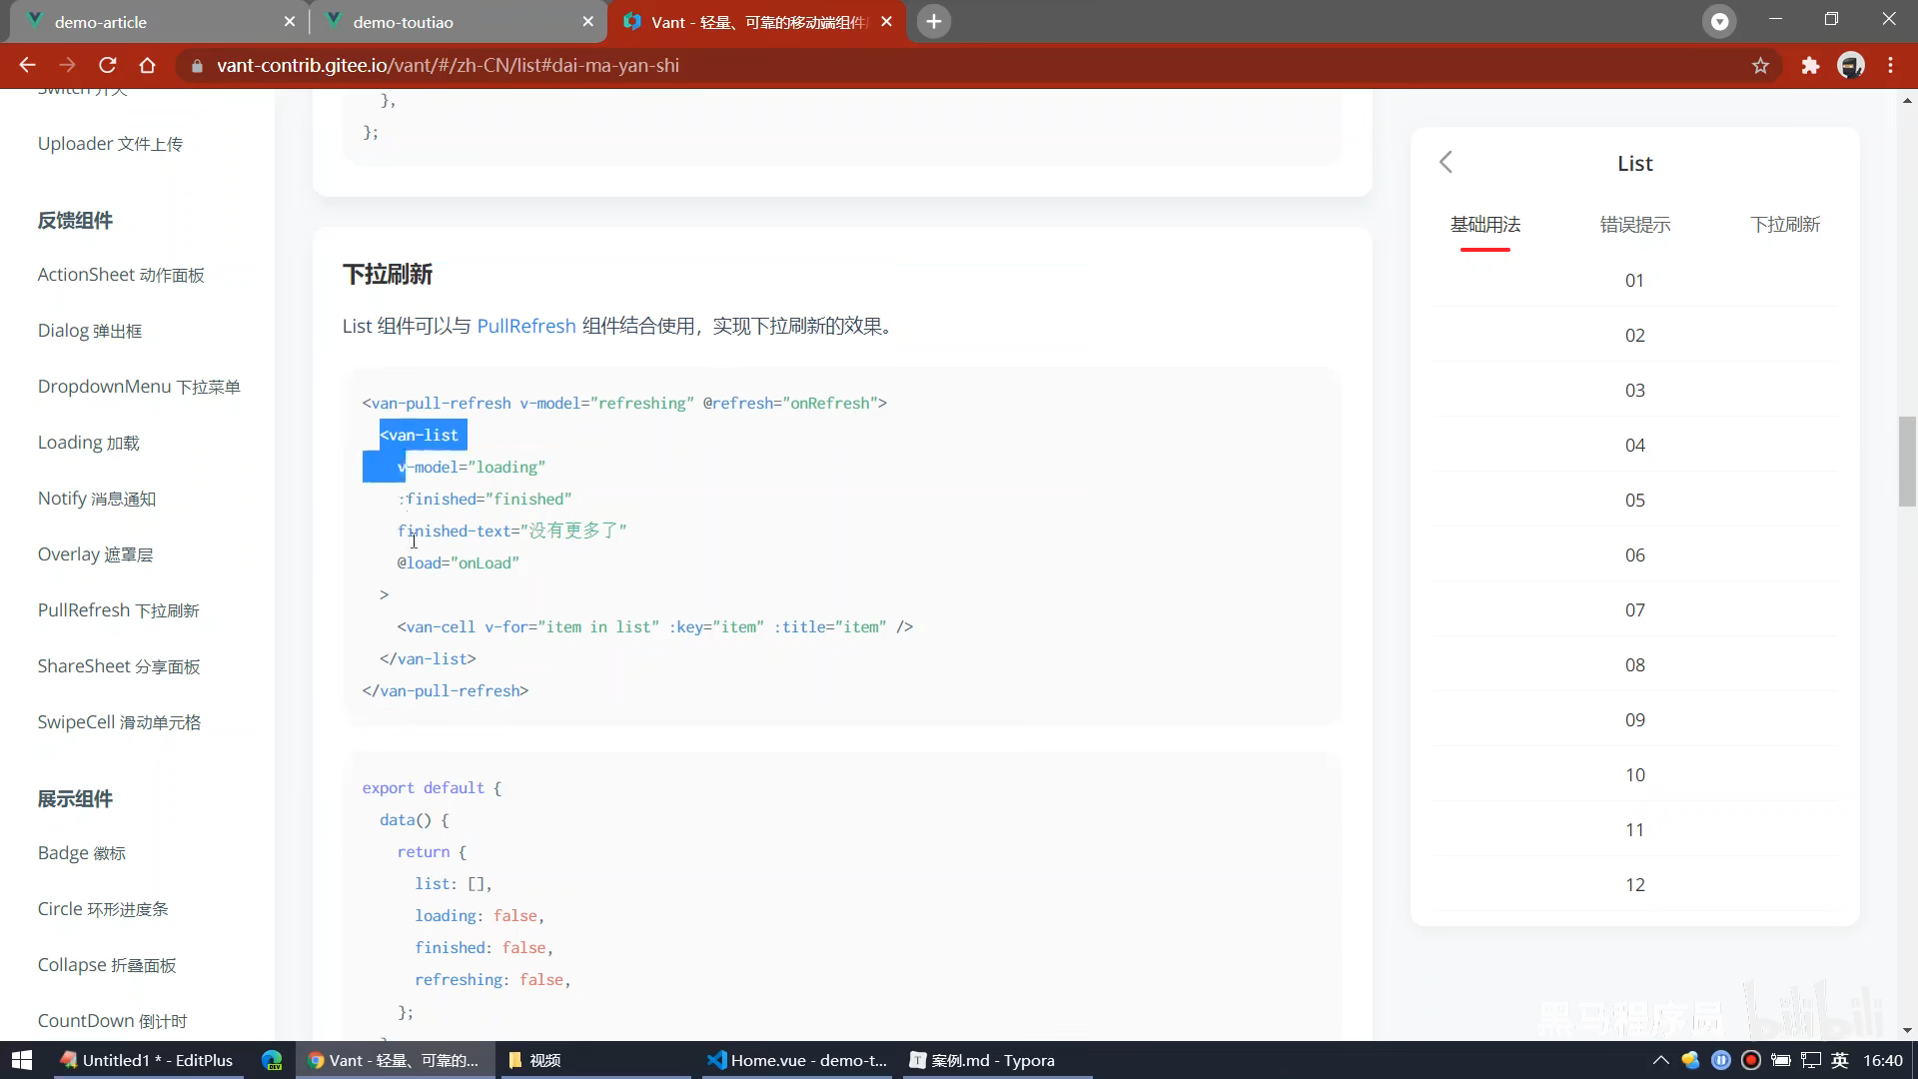
又包一层

Slide 29
判断是否正在刷新，
true表示正在刷新，不能触发事件
False表示没刷新，可以触发事件

Slide 30
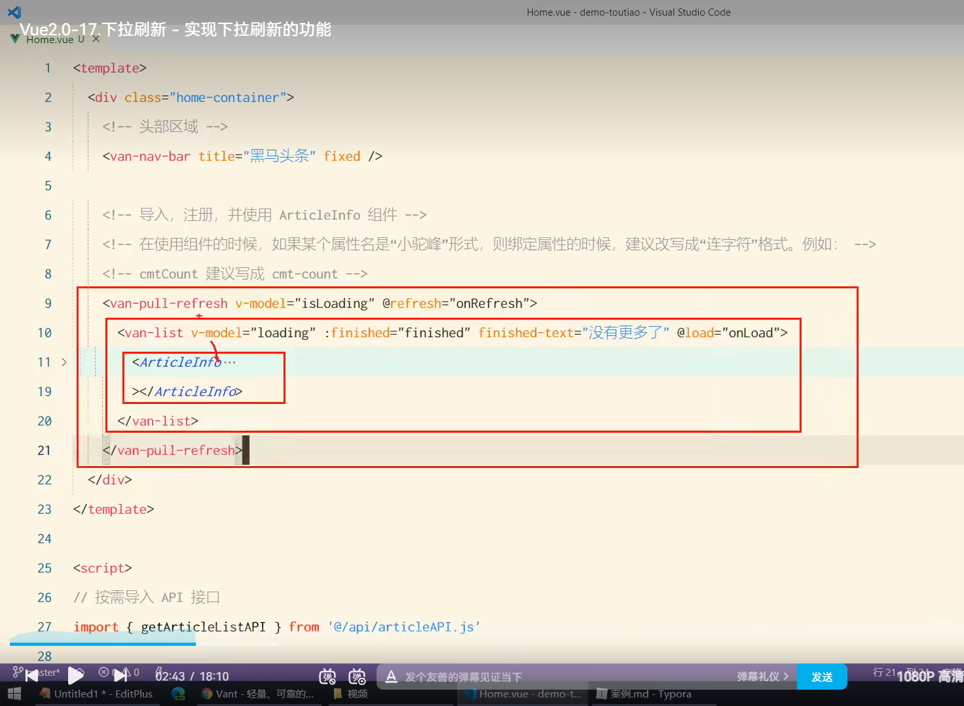

Slide 31
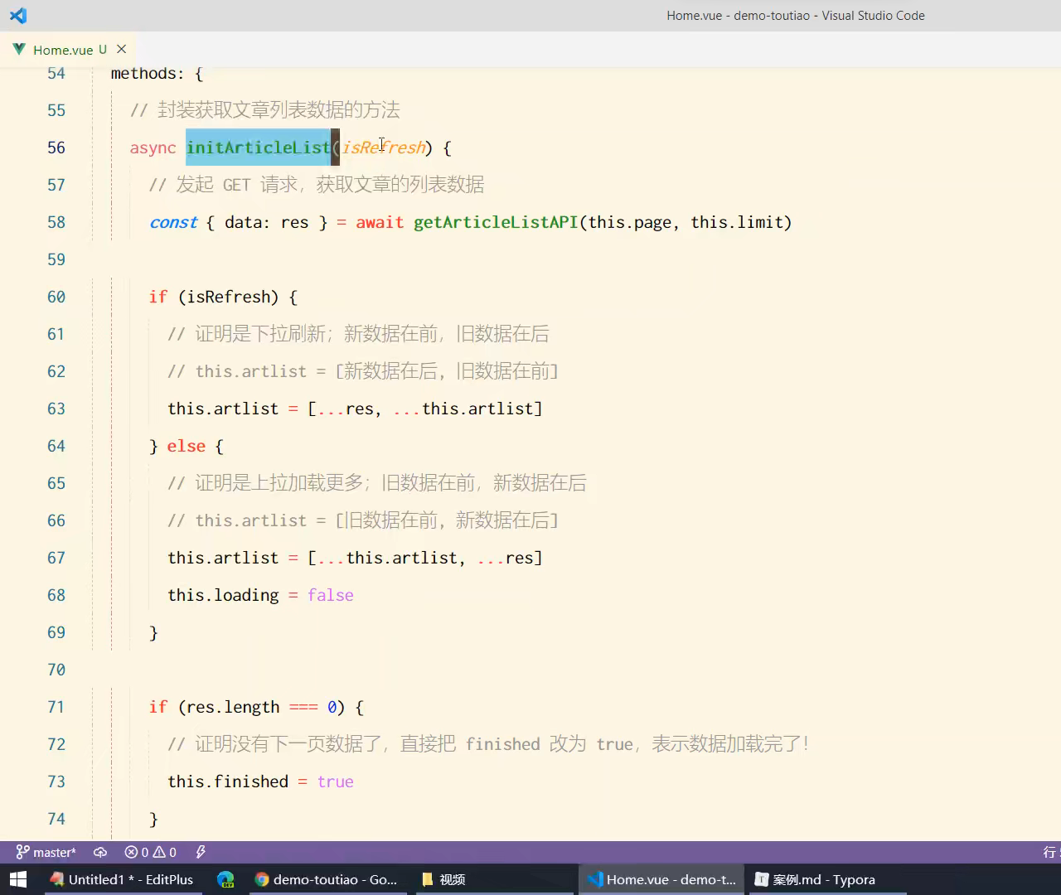
只有下拉刷新的时候才会往里边传true
其他情况下不用改代码（undefined直接走else）

Slide 32
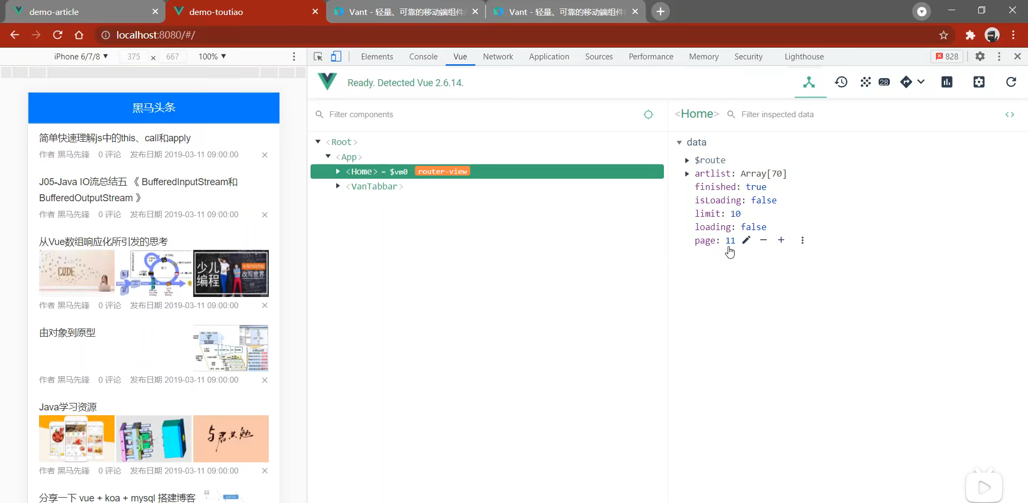
要给下拉刷新一个判断条件，
不能没有条件限制的加

Slide 33
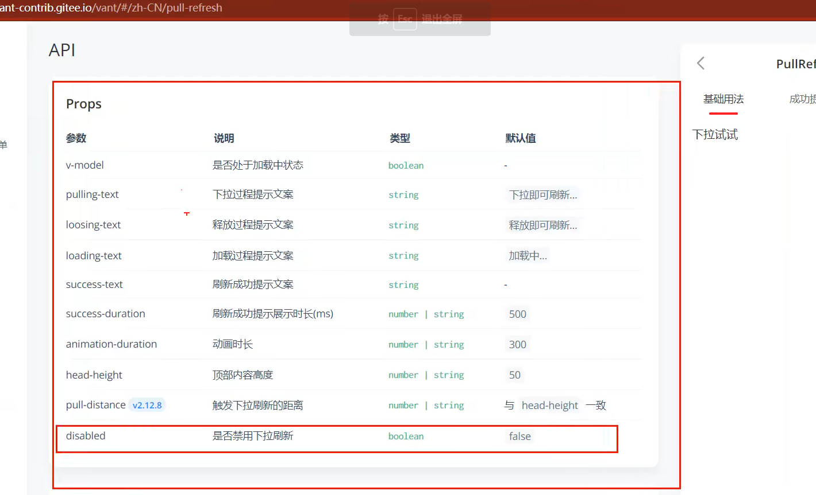

Slide 34
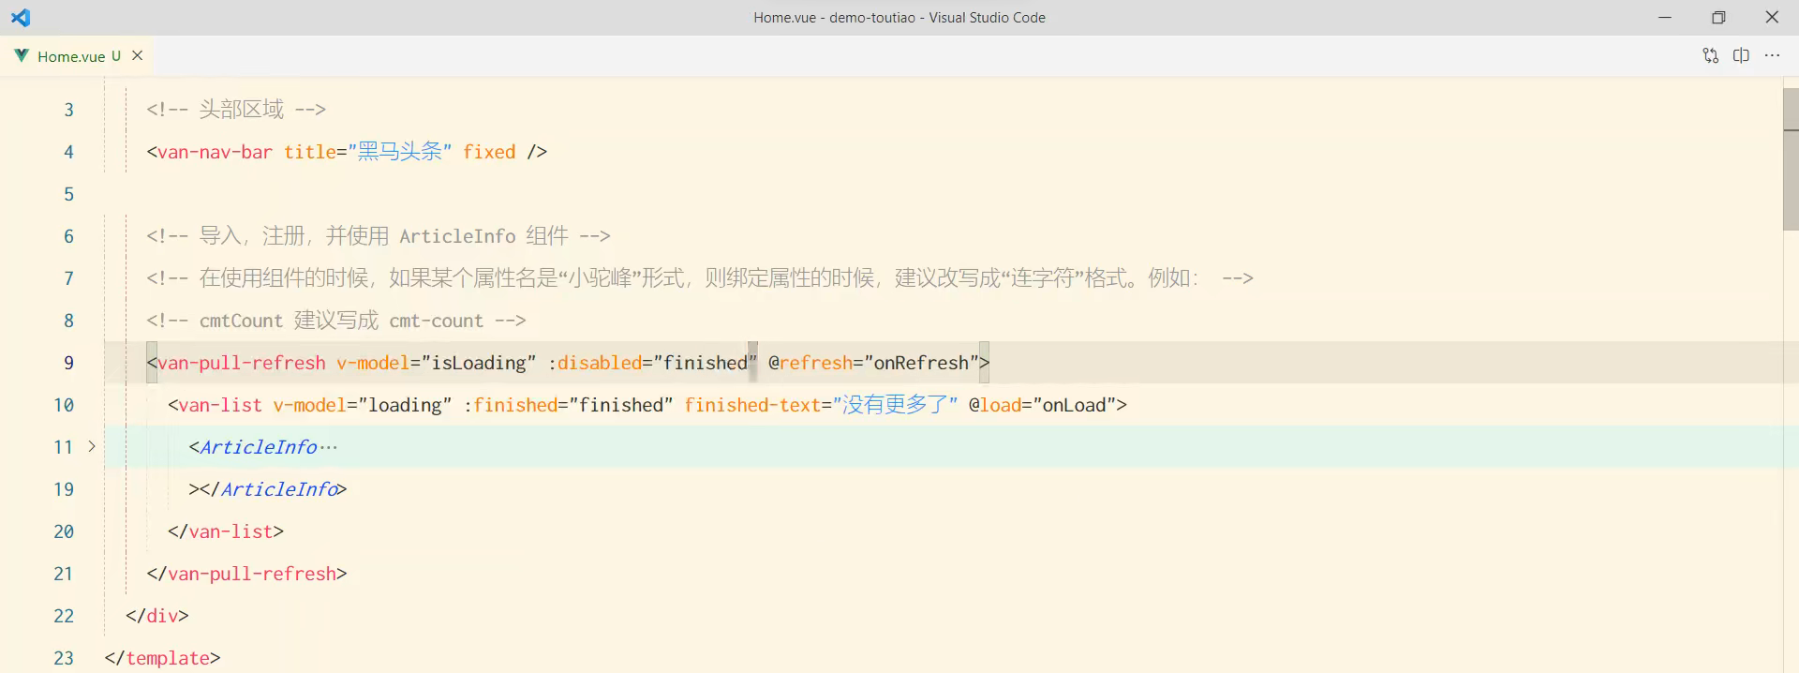
如果请求完所有的数据，就把finished的值传给他，禁用下拉刷新
Finished就是请求完成为true的

Slide 35
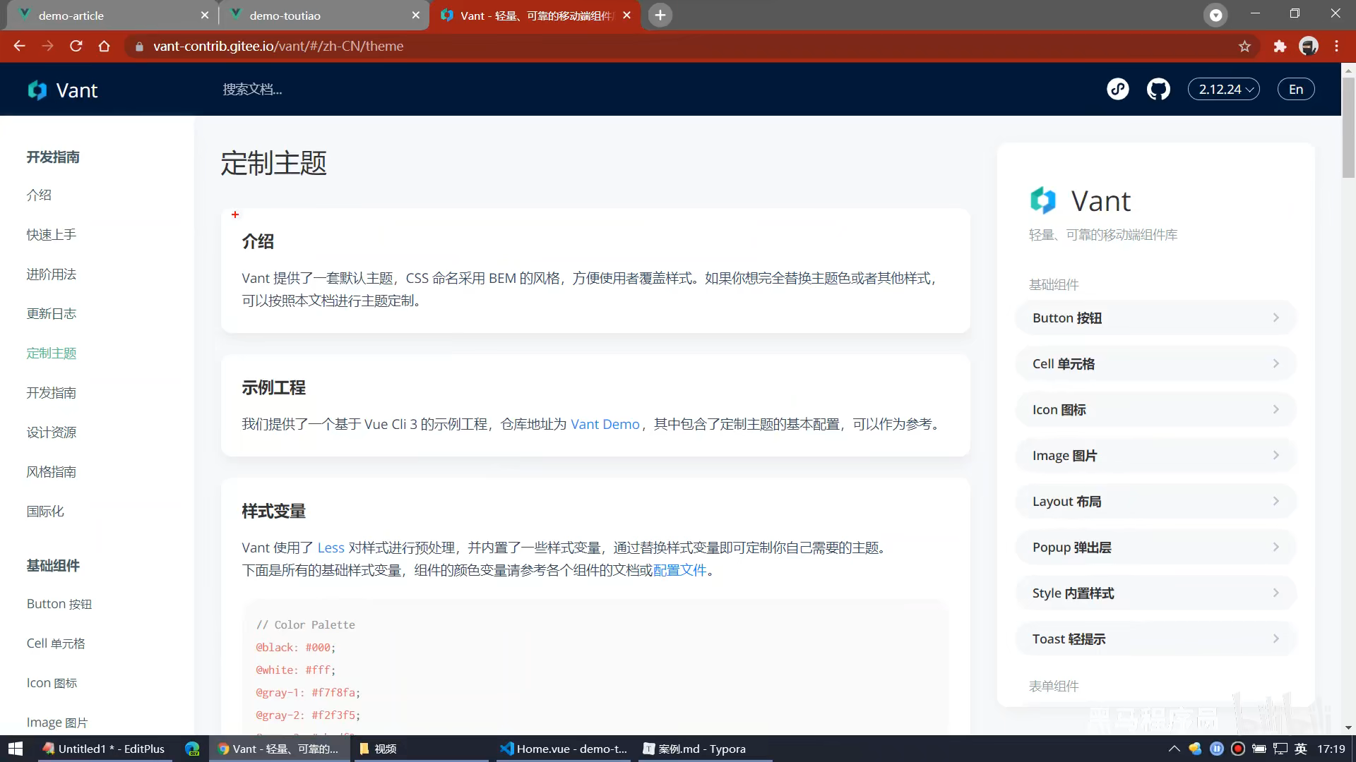

Slide 36
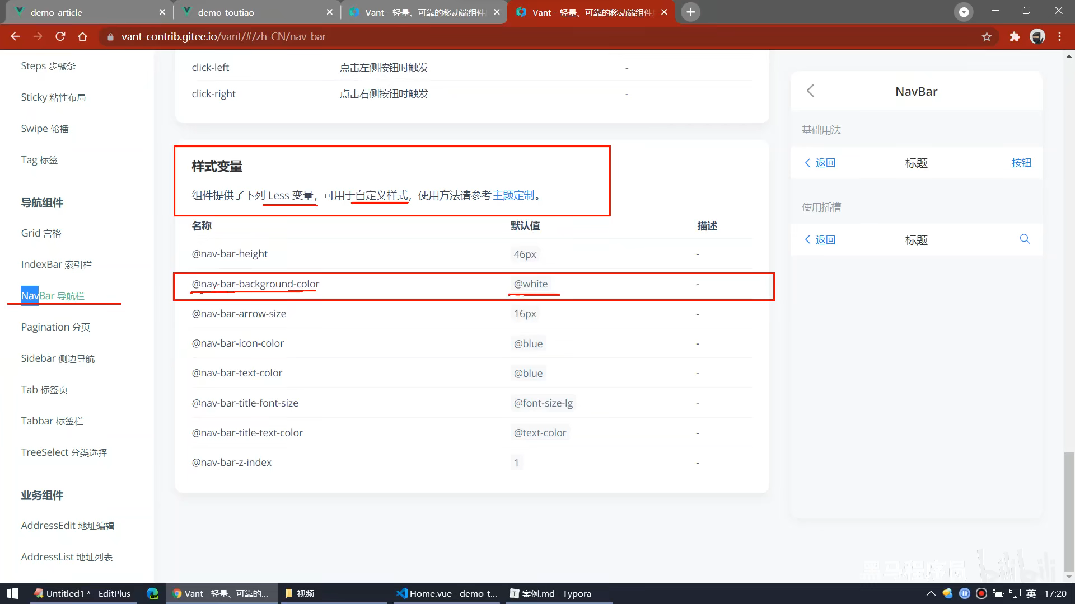

Slide 37
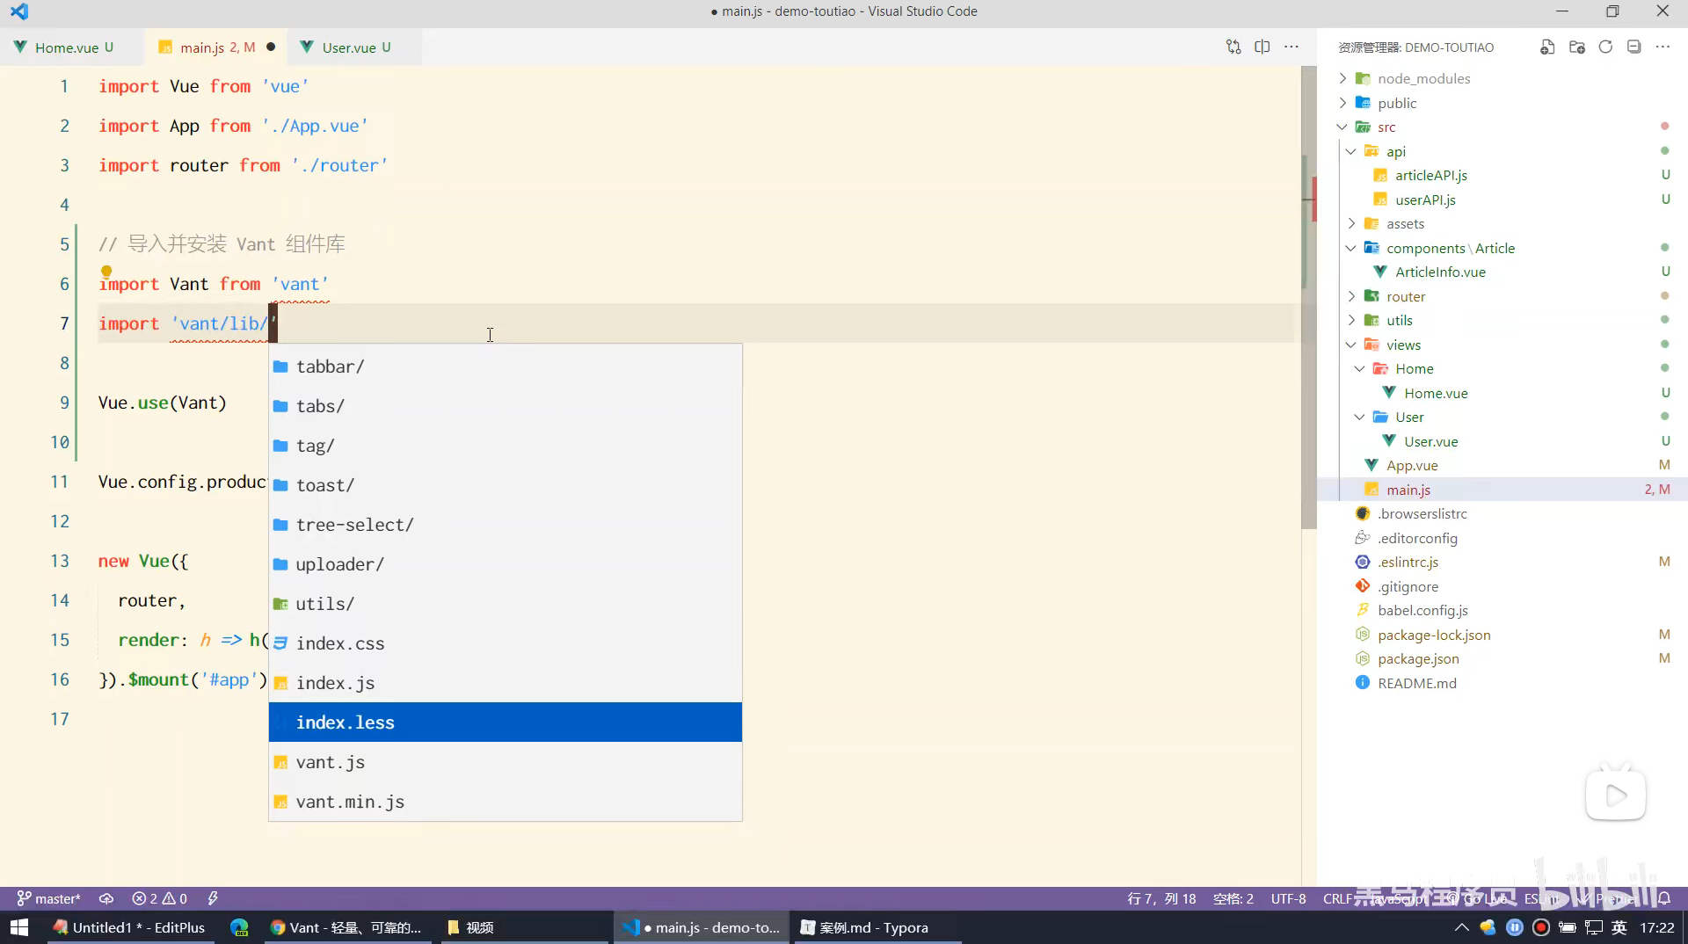
不再导入css而导入less

Slide 38
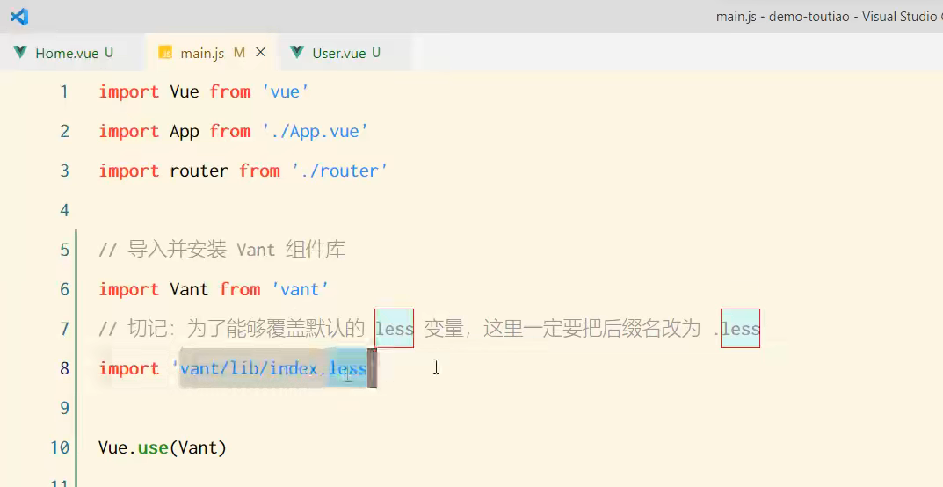

Slide 39
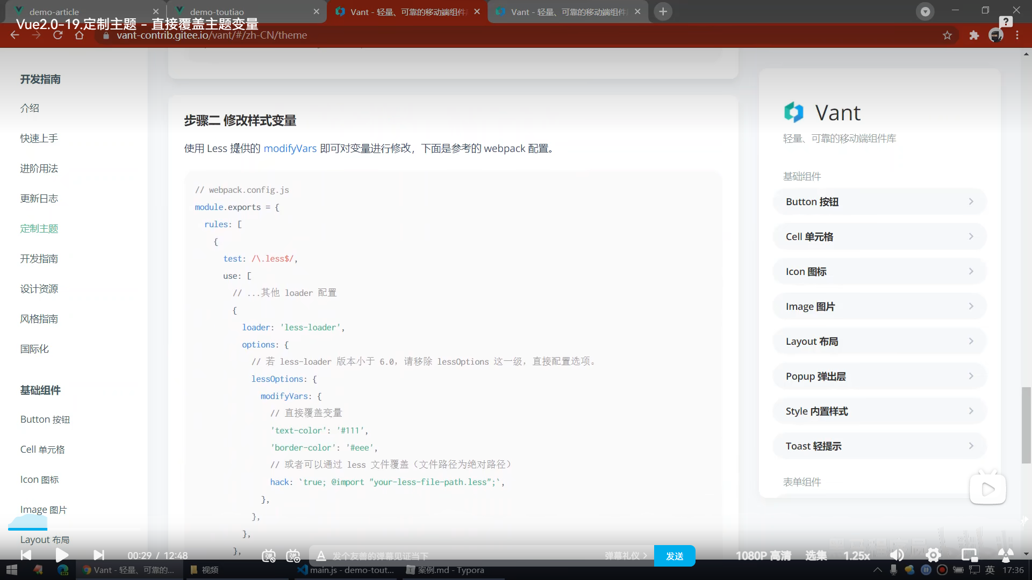

Slide 40
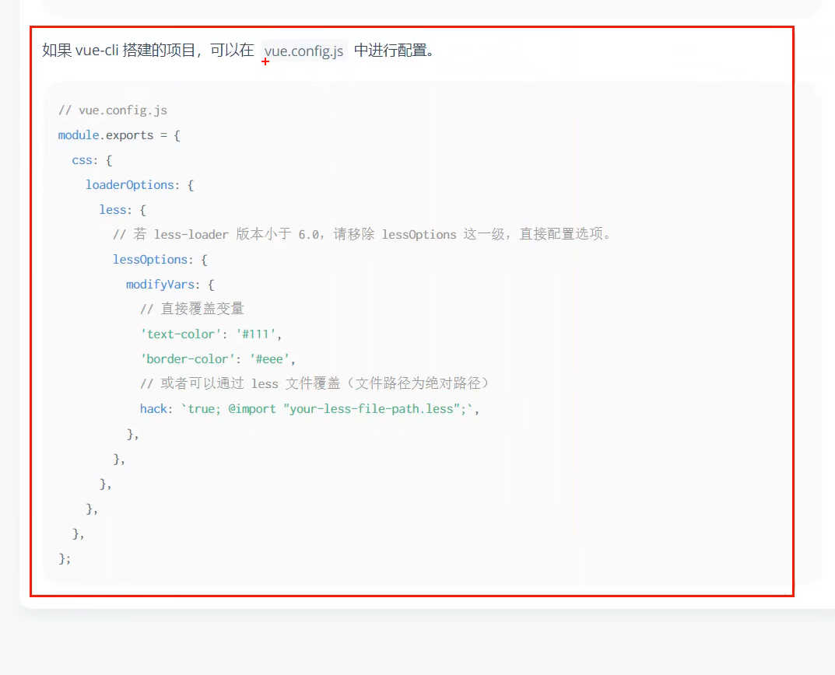

Slide 41
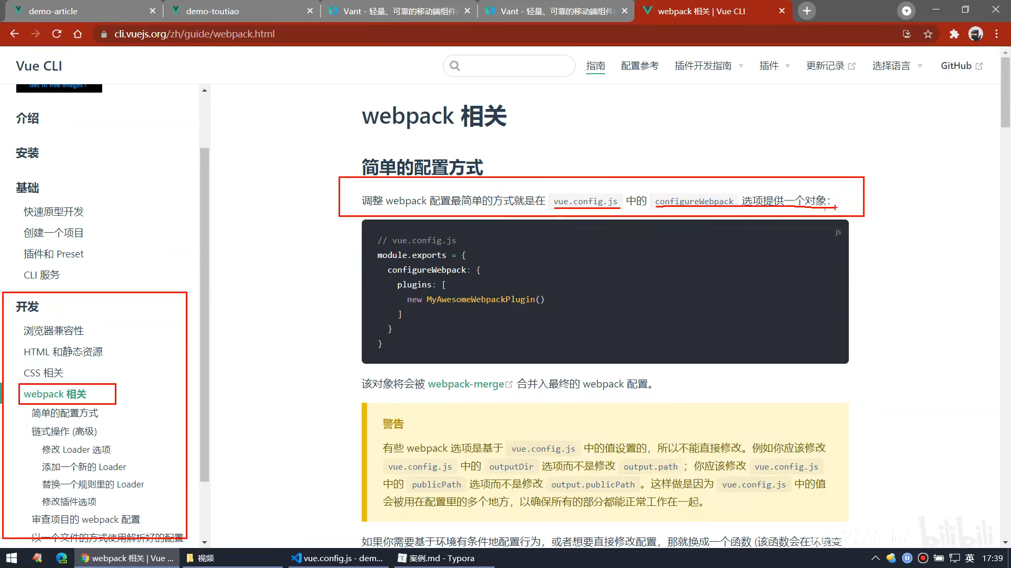

Slide 42
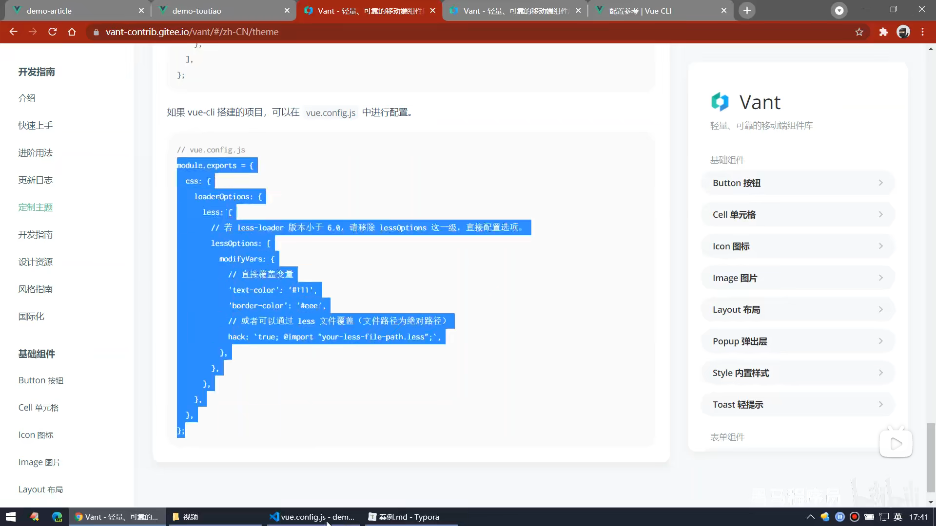
直接复制

Slide 43
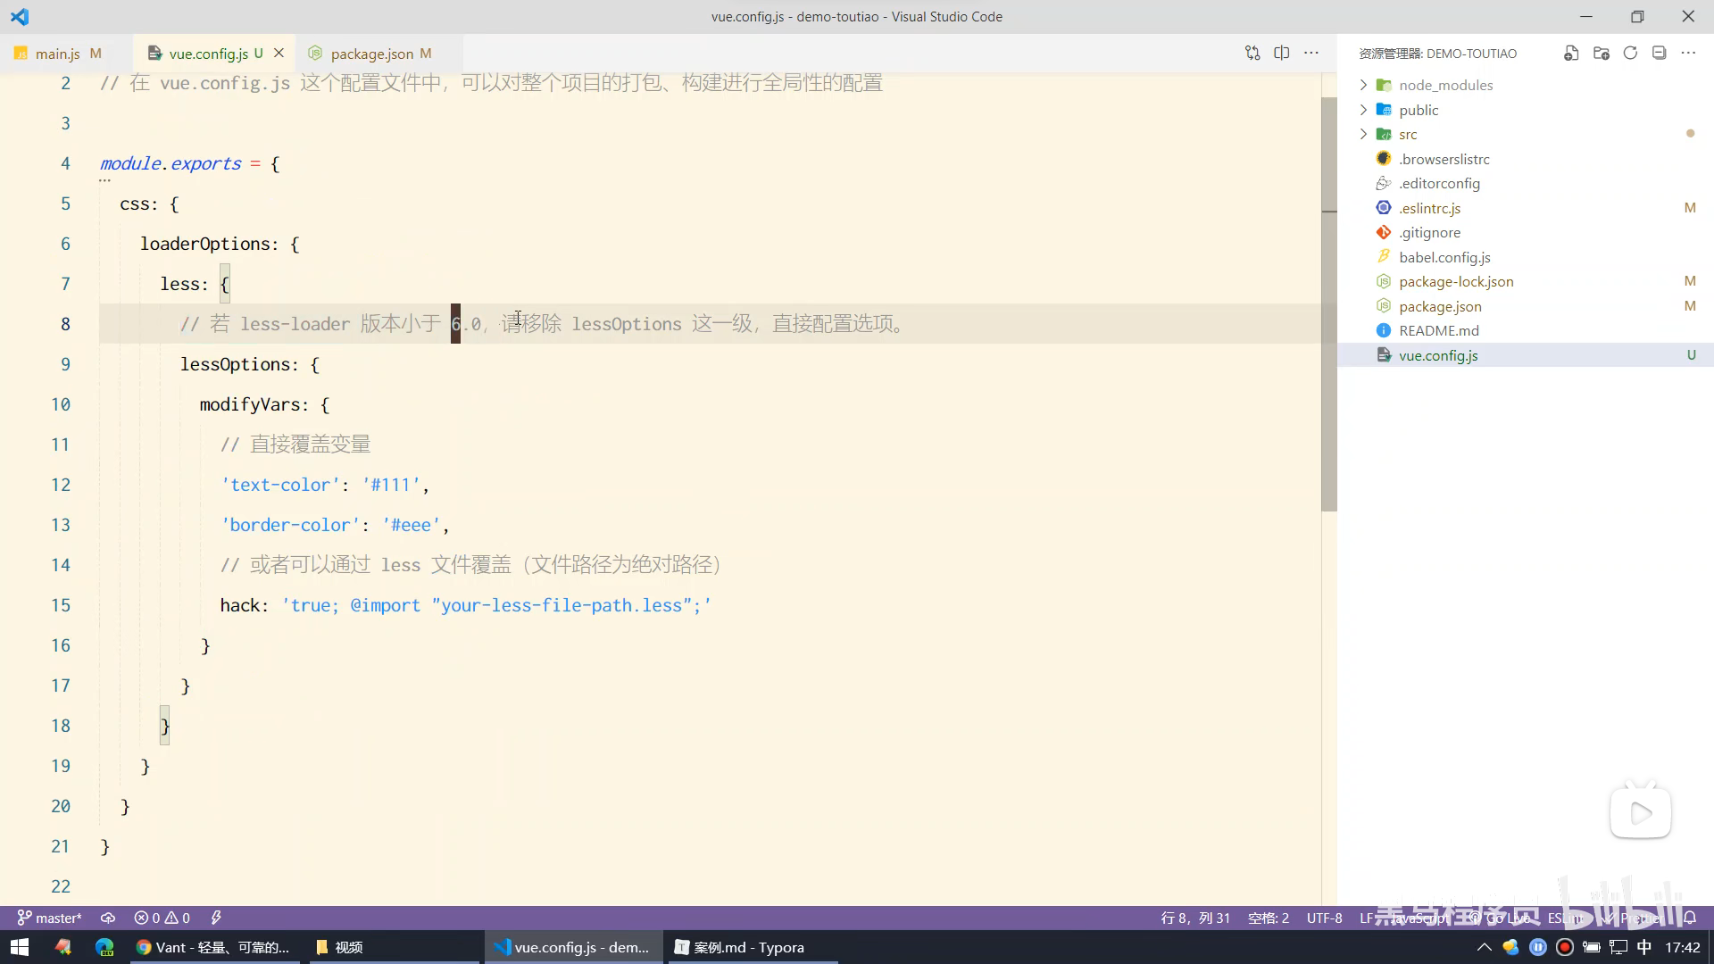
新建这个配置文件

Slide 44
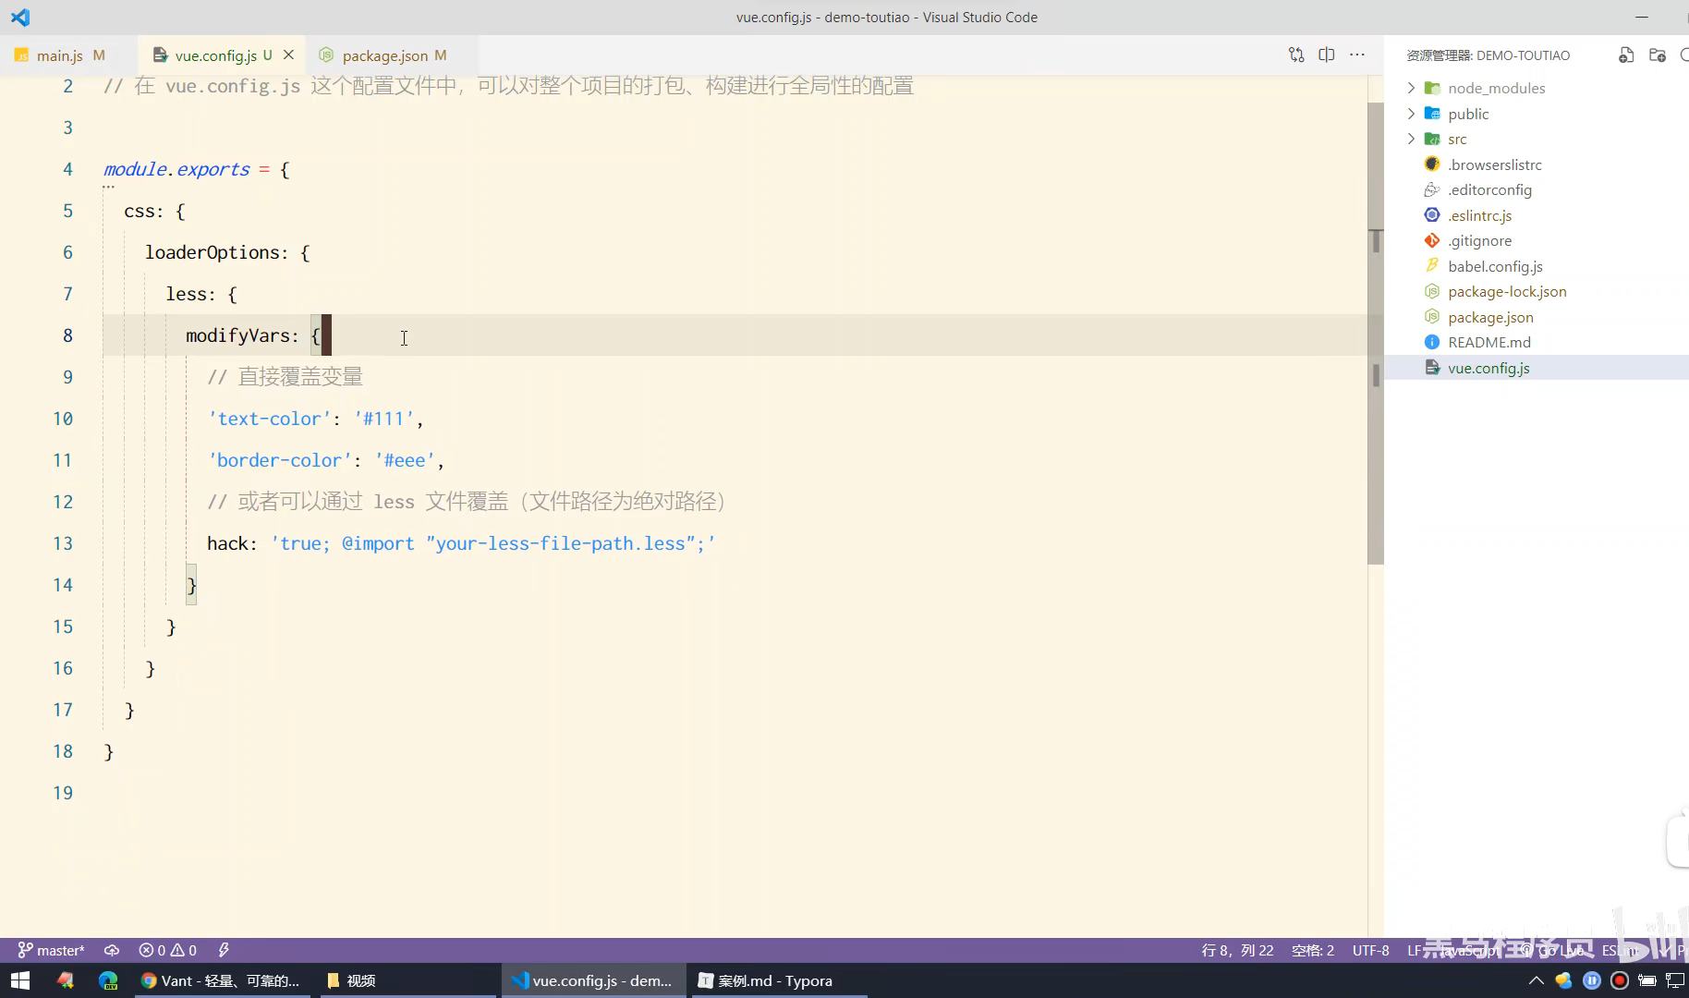
只删除这两行

Slide 45
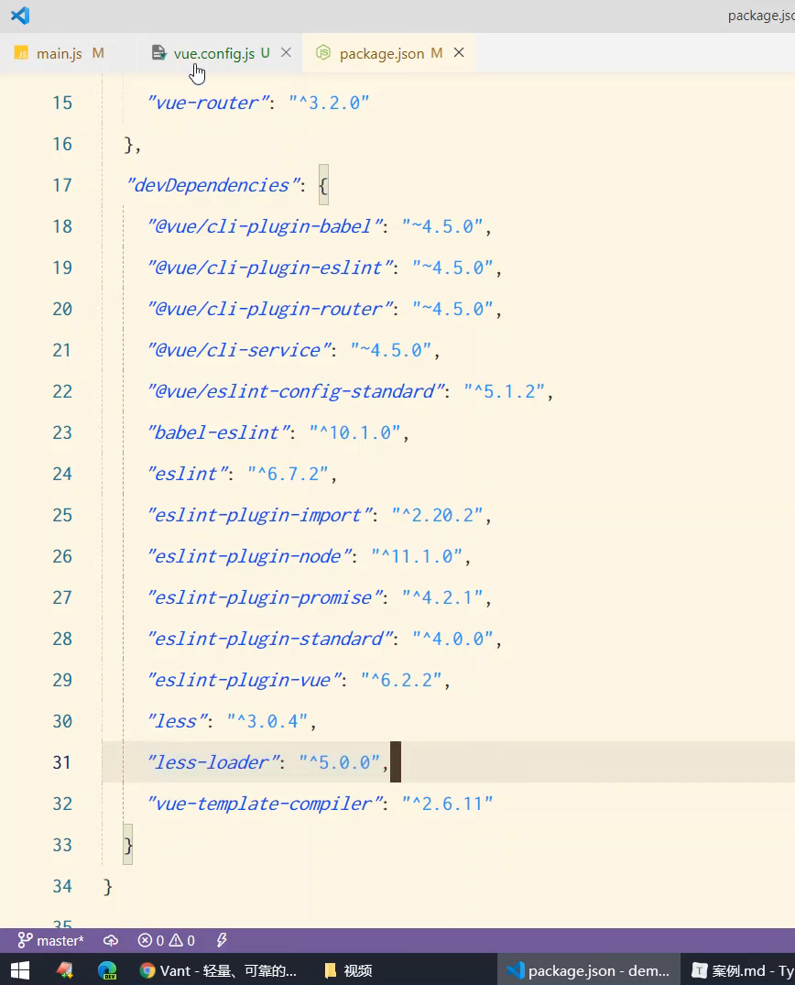
小于六点零

Slide 46
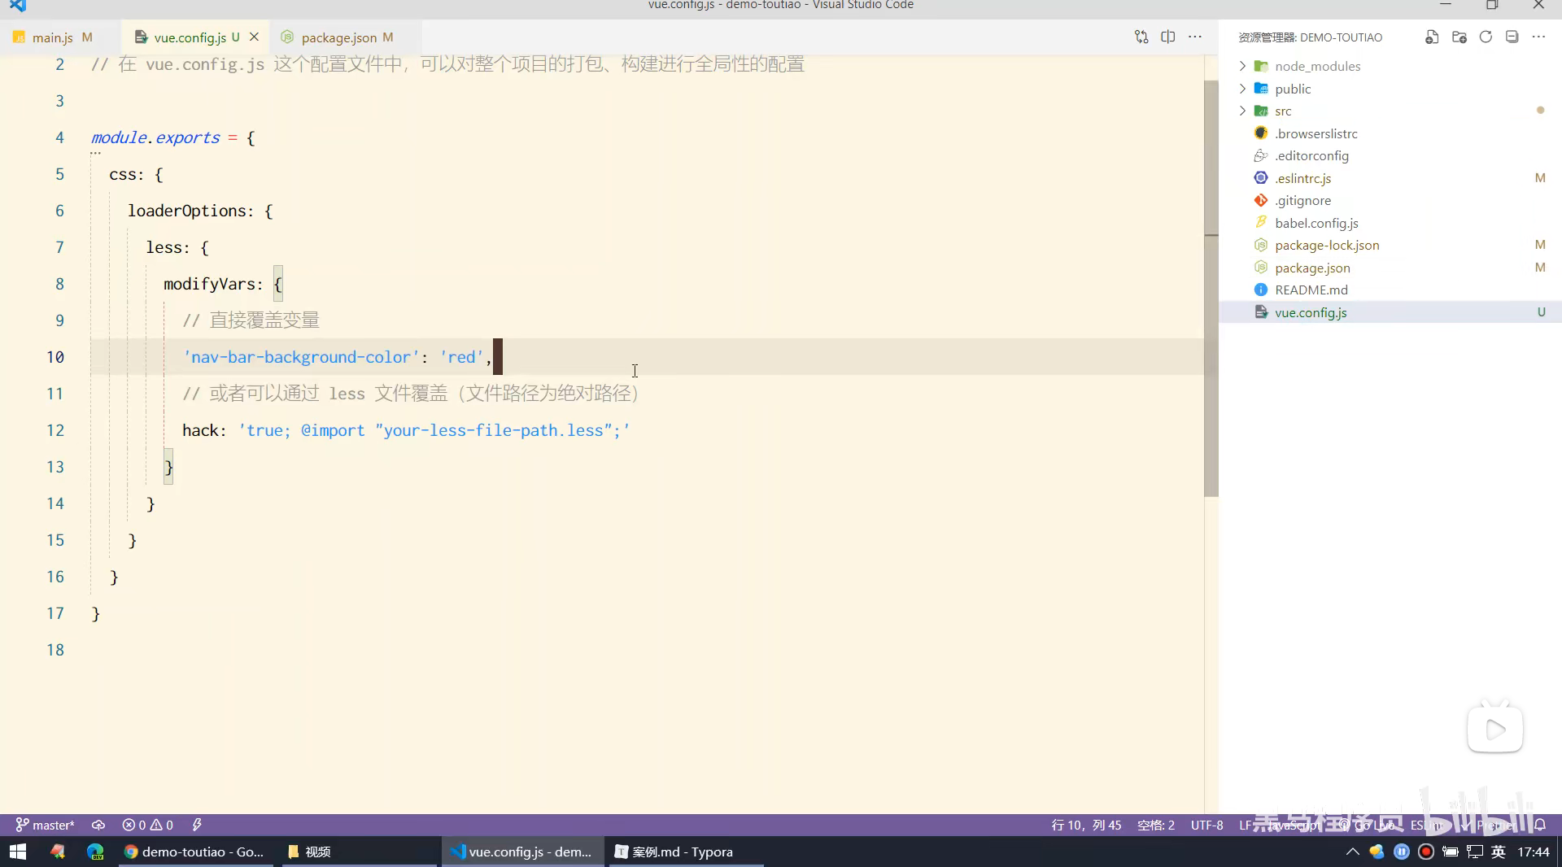
复制过来进行修改
只要配置文件变化，就要重启服务器

Slide 47
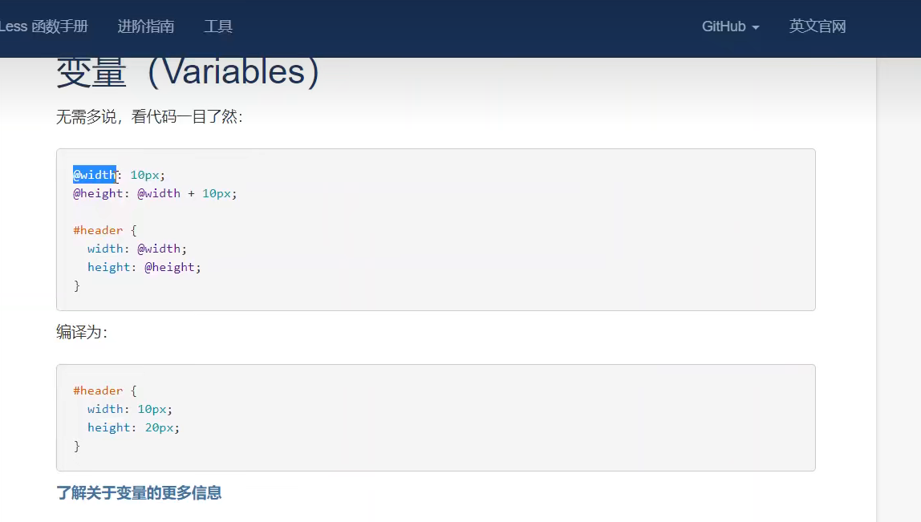

Slide 48
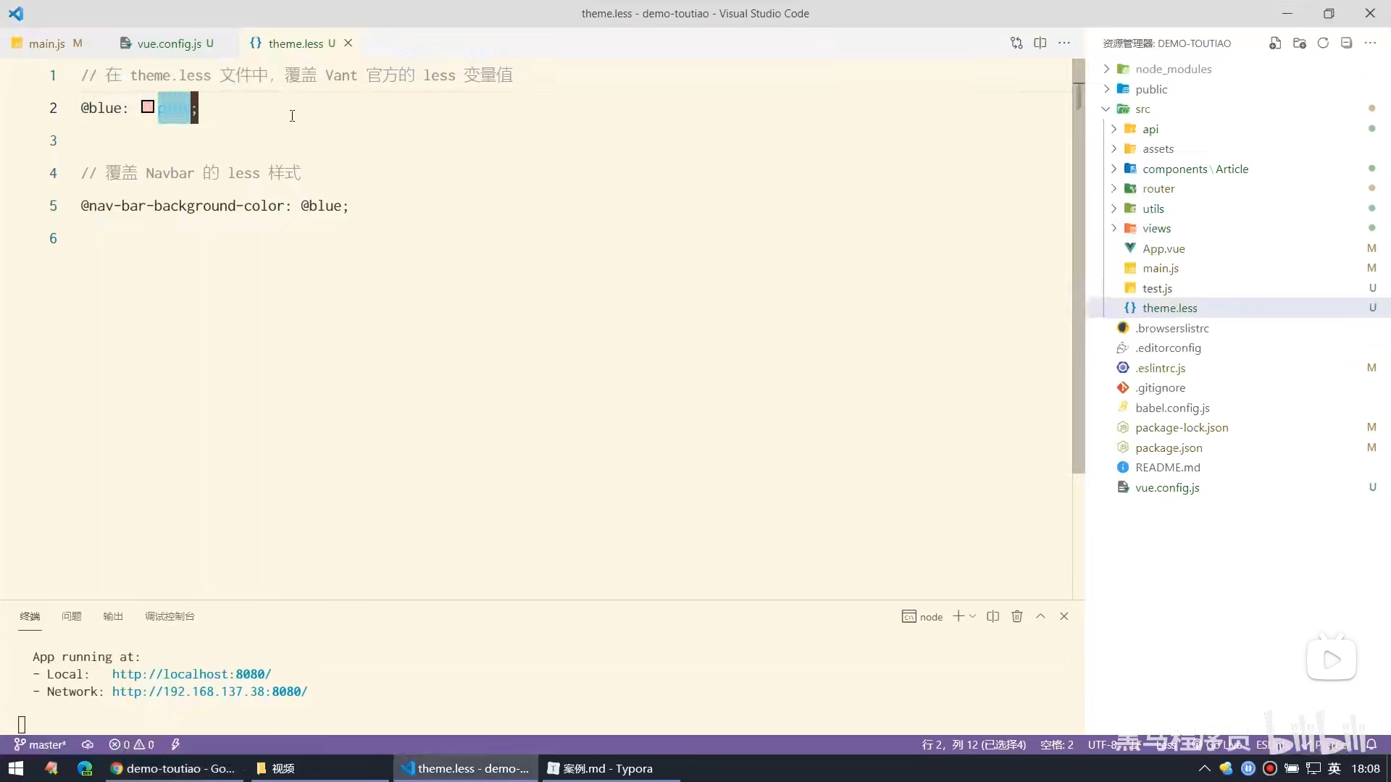

Slide 49
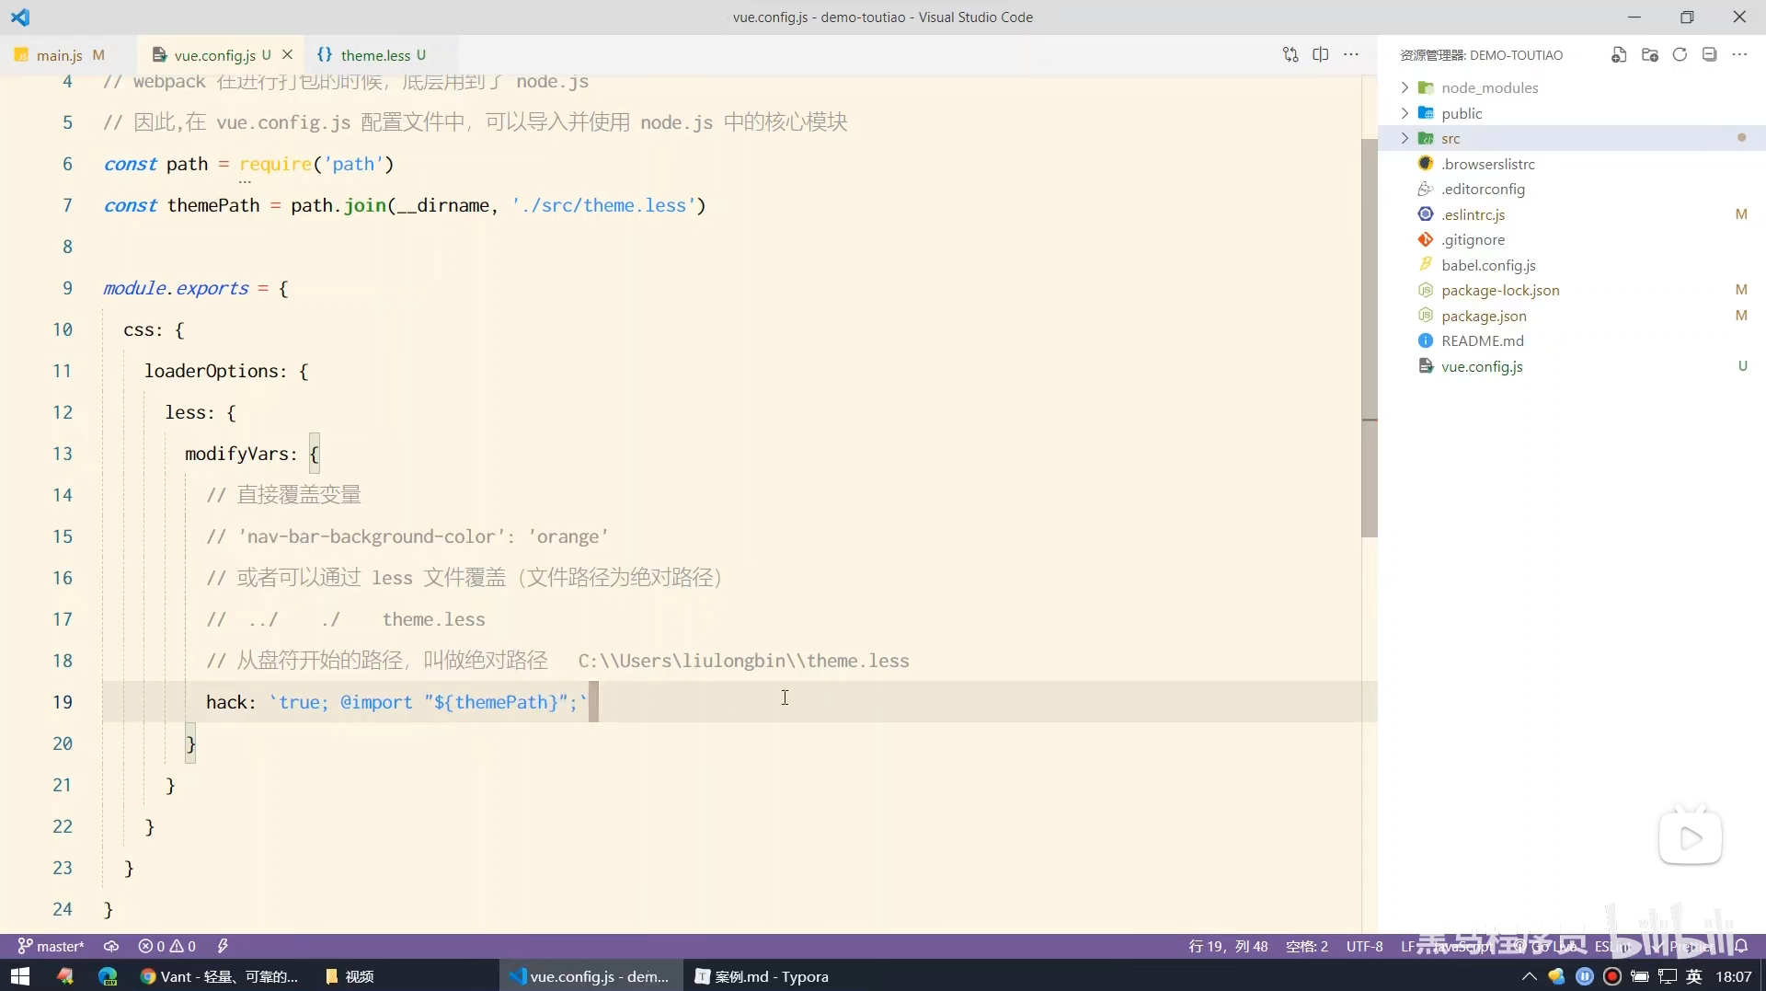

Slide 50
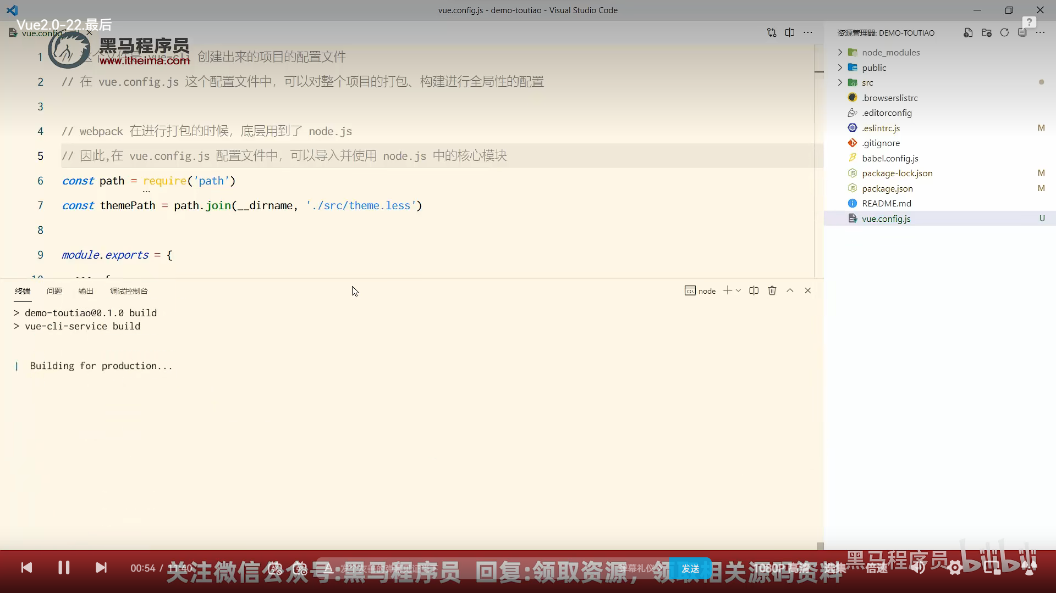
Npm run build 项目的打包生成

Slide 51
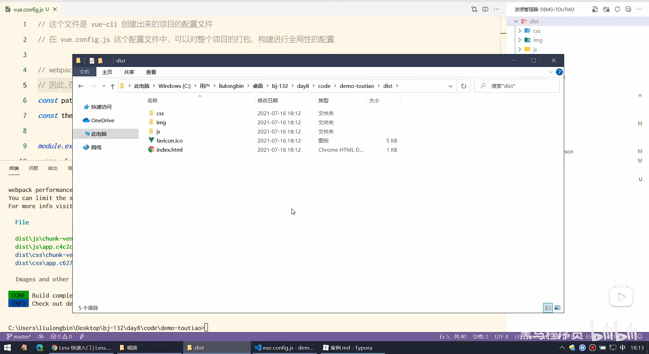
Dist中的文件，只能发布到服务器上，只能通过http协议，才能访问

Slide 52
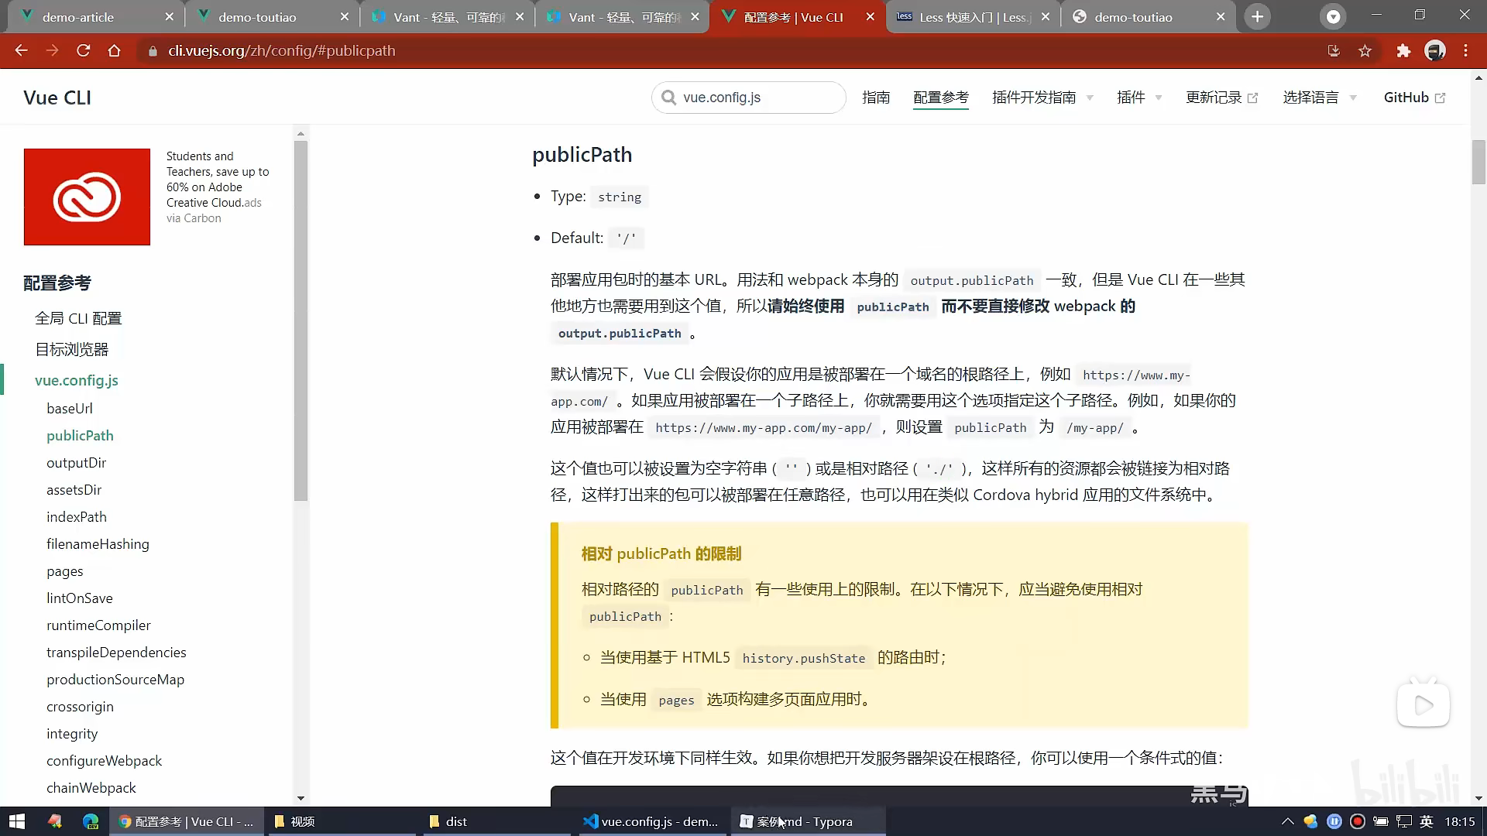

Slide 53
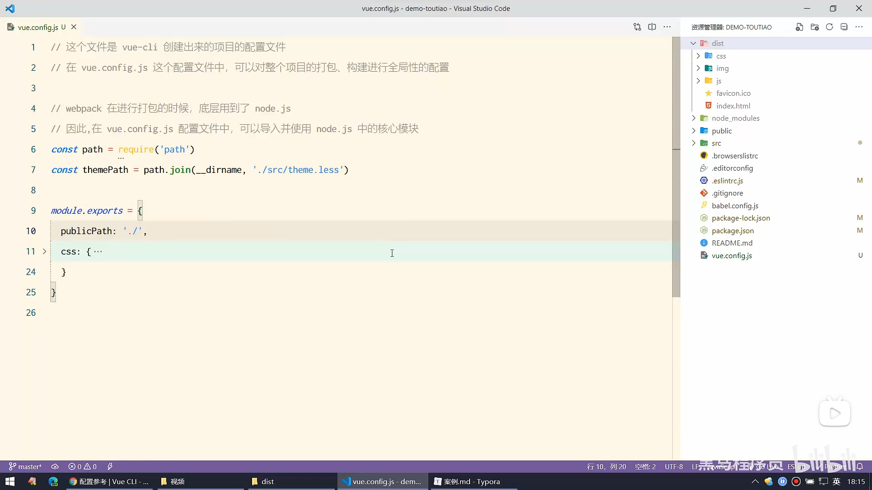

Slide 54


Slide 55


Slide 56


Slide 57


Slide 58


